Slide 1
ESTADOS UNIDOS.-LA VUELTA AL MUNDO EN 885 JARDINES.-Influencia europea en la América Colonial
Selección de textos y fotografías por
JOSE ELIAS BONELLS

Slide 2
Influencia europea en la América Colonial
Al estudiar el progreso de arte de la jardinería y paisajismo en América, especialmente cuando está implicada una comparación con Europa, una diferencia fundamental debe ser siempre tomada en cuenta.
En comparación con Europa, Estados Unidos nunca ha tenido un gran número de grandes haciendas y jardines privados.
Un cierto número fueron creados, pero muchos de ellos ya han sido abandonados, y ninguno ha tenido un liderazgo permanente o influencia en la jardinería y el paisajismo.

Slide 3
La mayoría de ellos representan una fase transitoria de la cultura americana.
Por otro lado el gusto americano a la casa con un jardín pequeño representa algo permanente, general y significativo, y esto puede decirse que es un corolario natural de las primeras tradiciones.
La civilización en América comenzó, por así decirlo, de pleno derecho..
Los primeros colonos que llegaron directamente de las civilizaciones se establecieron de Europa, especialmente de Inglaterra.

Slide 4
Muchos de ellos eran personas de la educación y perfeccionamiento, y algunos eran hombres acaudalados En tales circunstancias, se podría esperar que las evidencias de la cultura, incluida la realización de jardines en los Estados Unidos, se muestra muy temprano, y que algunas de las etapas del lento y doloroso progreso como testigo en el Viejo Mundo podría ser eludido por completo.
Esto es en realidad lo que sucedió.
Otras circunstancias contribuyeron a la popularidad de la jardinería en los Estados Unidos.

Slide 5
Cada colonia fue obligada bajo la amenaza de la hambruna inminente de obtener productos inmediatos de la tierra.
Los útiles de jardinería y la agricultura comenzaron a la vez simple y con gran seriedad.
Los colonos norteamericanos se vieron obligados por la tensión , no sólo para ganarse la vida, sino para hacer casas y jardines.
Estos concibieron inevitablemente en términos ingleses-una casa rodeada por un jardín, y en el jardín siempre las plantas como alimento y para el deleite.

Slide 6
Había flores de color y de perfume.
Incluso los primeros que llegaron trajeron semillas y esquejes y con ellos se empezó a experimentar el crecimiento de las favoritas de los ingleses: manzanas, ciruelas, cerezas, remolachas, nabos y zanahorias, hierba gatera, orégano y tomillo; alhelíes, amapolas y rosas.
Además estaban las plantas nativas del Nuevo Mundo, que no había que descuidar.
Éstas fueron: frutas y arbustos y flores listas para ser sometidas al cultivo.
Su expansión se mueve más lentamente de lo que cabría haber esperado, pero siguió adelante.

Slide 7
Hay que considerar el hecho, además, que las primeras colonias fueron establecidas en las regiones con tierra y clima propicio.
La jardinería fue fácil.
Los primeros colonos americanos eran prácticamente todos ingleses.
Habían sido criados en la tradición de los jardines y algunos de ellos eran expertos en la práctica de la jardinería,.

Slide 8
La gran preponderancia de la sangre y cultura inglesa, tan marcada desde el comienzo, ha sido la regla de vida de Estados Unidos hasta el día de hoy, sin ninguna excepción, incluso la literatura y el derecho común con más fuerza que en la jardinería.
En años posteriores se recibieron grupos de inmigrantes de otras naciones, especialmente de Alemania y los países escandinavos, y muy recientemente de Italia, Grecia y sus vecinos.
Estos inmigrantes, especialmente los alemanes y los escandinavos, contribuyeron considerablemente en algunos aspectos del pensamiento y la cultura a la educación, la ciencia y la tecnología, por ejemplo-, pero no es sensible en la jardinería.

Slide 9
Para concluir en una frase de este relato muy breve de la influencia extranjera en la arquitectura del paisaje americano, cabe señalar que las contribuciones francesas han sido negativas: sólo dos de los asentamientos franceses sobrevivieron en el continente, uno pequeño en Nueva Orleans y una más grande, más prolífico y más permanente en Quebec en Canadá
Tampoco ha afectado a la cultura estadounidense, y menos aún a la jardinería de Estados Unidos.

Slide 10
En tiempos muy recientes (la década de 1920), sin embargo, una cierta cantidad de influencia latina, principalmente de Italia, se ha sido manifestado.
Ha fluido a través de dos aberturas.
En primer lugar ha sido la corriente de ricos (advenedizos y en gran medida) estadounidenses que han viajado y vivido en el extranjero.
Han encontrado a París un lugar conveniente para el gasto del dinero de las personas de la imaginación limitada.
Han regresado todos a Estados Unidos y , han vuelto mensurablemente europeizados y con unas ganas de imitar las costumbres de Francia e Italia, incluso en la elaboración de jardines.

Slide 11
Dado que los formularios del jardín de América ofrecían oportunidades especiales para la extravagancia, es natural que algunos de ellos adoptaran esta manera de mostrar su riqueza.
Pero las formas viejo jardín, en especial los jardines renacentistas de Italia, han atraído también a las mentes más cultas.
Así sucedió, en segundo lugar, que los estadounidenses mas refinados comenzaron a ser influenciados por las tradiciones del jardín a la italiana.

Slide 12
Éstos entraron en la nueva profesión de la arquitectura del paisaje, con un grupo de jóvenes ambiciosos dispuestos a aprender todo lo que Europa tenía que enseñar.
La arquitectura y la jardinería de las villas italianas fueron estudiadas intensamente, con simpatía, y con un poco de respeto con respecto a su aclimatación en Estados Unidos.
Estos dos grupos de personas del poder de la riqueza y de las personas de la educación-ayudaron a introducir las ideas francesas e italianas, especialmente la última, en la arquitectura del paisaje americano.

Slide 13
Antes de que este tema se desestimó cabe destacar de la unidad cultural verdaderamente notable de la población de América del Norte.
A pesar de que se derivan de muchas razas y nacionalidades, hay una asombrosa uniformidad de expresión, pensamiento y sentimiento.
Por supuesto, hay notables diferencias de dialecto, pero no más en todo el continente que se puede encontrar en dos condados adyacentes en Inglaterra o que pueden ser descubiertos entre el alemán que se habla en Hannover y de Baviera.

Slide 14
Los periódicos, excesivamente leídos, están excesivamente estandarizados, impresionan las mismas noticias y las mismas "características", desde Maine hasta California y desde Texas hasta Canadá.
Todo el mundo en el continente ve exactamente de la misma "películas".
Todo el mundo escucha en el mismo instante por medio de la radio universal a las mismas clases, las mismas canciones, los mismos juegos de pelota.
Las escuelas se clasifican exactamente iguales desde el jardín de infancia hasta la universidad.

Slide 15
Cada artículo de uso diario se vende "publicidad a nivel nacional y continental “..
Una compra precisamente la misma pasta dentífrica, los collares, los alimentos enlatados o cigarrillos, en Montreal, Nueva Orleans, San Francisco o Boston.
Estas condiciones obviamente afectan cada fase de la vida de la América profunda, que la distingue de Europa, con sus carreras multitudinarias y sus lenguas.
Las tendencias nacionales fuertes se extienden incluso a la jardinería.

Slide 16
Conocidos a nivel nacional de marcas de naranjas, manzanas y plátanos son consumidos por todas partes.
Fresas, cebollas, apio, patatas tempranas, los melocotones y sandías se transportan en vagones pesados a todo el continente.
Los viveros, que introducen una nueva rosa o un nuevo filadelfo lo anuncian en Canadá, California y Virginia..
Cada libro sobre la arquitectura del paisaje está escrito para la venta en toda la amplitud de la tierra.

Slide 17
Factores geográficos
Estados Unidos es un país grande, y nadie puede opinar sobre decisiones de la huerta y el jardín sin la debida consideración de los factores de la geografía, la topografía y el clima.
En latitud y longitud las partes habitadas de América del Norte cubren un territorio equivalente al de las islas británicas, todos los de Europa Occidental, toda Rusia oriental, la mitad de Siberia, y de toda la cuenca mediterránea, como Turquía, Persia y África del Norte.

Slide 18
Si es necesario, en la jardinería europea, para subdividir cuidadosamente áreas tales como Italia, Alemania, Rusia y Gran Bretaña, es igualmente necesario examinar las peculiaridades de California, Florida, la cuenca del Mississippi, Nueva Inglaterra y Canadá para hablar de la jardinería en América del Norte.
Aparte de su inmensidad física simple, este continente de América del Norte tiene una topografía muy variada.
Comenzando en la costa oriental se encuentra una estrecha llanura costera caracterizada por colinas bajas, a menudo rocosas.

Slide 19
Detrás de esta se encuentra la cordillera de los Apalaches geológicamente antiguas montañas, muy boscosas y con agua, y en su norte llega haber glaciares.
Luego viene el valle del Mississippi, muy amplio, por lo general el nivel, muy variado de su suelo, pero en gran parte de la derivación de piedra caliza, muy fértil y sobre todo bien cultivado.
Los dos tercios orientales de la cuenca tiene una precipitación abundante, que van alrededor de veinticinco a treinta y cinco centímetros por año.
El tercio occidental con las condiciones áridas, las precipitaciones disminuyen hacia el oeste, hasta las Montañas Rocosas.

Slide 20
En este sistema de alta montaña se encuentra una notable variedad de condiciones físicas, que van desde el soleado, fértil y bien regado valle de estepas áridas o picos cubiertos de nieve eterna.
Al oeste de las Montañas Rocosas se encuentra la gran meseta interior, del tamaño de Francia y que comprende varios estados.
La altitud va desde 2000 hasta 6000 metros sobre el nivel del mar, con muchas montañas locales que ejecuta considerablemente más altas, algunas de hasta 3.000 metros.
La lluvia es deficiente, pero algunas pequeñas zonas de regadío son muy fructíferas.

Slide 21
Esto nos lleva a la Sierra Nevada, casi tan alta como las Montañas Rocosas y quizá más pintoresca.
Estas montañas están densamente arboladas en sus laderas occidentales, pero casi áridas en su lado oriental.
Entre ellas y el Océano Pacífico se encuentran las zonas ricas, variadas y leves de la vertiente del Pacífico en Columbia Británica, Washington, Oregón y California.
Aquí, la lluvia caída es generalmente intensa, sobre todo hacia el norte, los bosques están formados por enormes árboles y con espesura la maleza , el clima es mucho más suave que en las latitudes correspondientes hacia el este.

Slide 22
Esta mejora del clima de la costa del Pacífico, por las corrientes oceánicas cálidas de Japón es un factor de importancia a tener en cuenta.
Esta mirada desde el Atlántico hasta las costas del Pacífico necesariamente pasa por alto muchas de las condiciones locales de gran importancia.
Y deja la necesidad de volver sobre sus pasos para hablar de Canadá en el norte y los Estados del Golfo en el sur.
Es cierto que, en términos generales, las características topográficas que acabo de esbozar se extienden hacia el norte a través de Canadá, cierto también que, tendido más hacia el norte, cada zona canadiense tiene una temporada de crecimiento ligeramente más corto y una menor temperatura de verano que la zona correspondiente en los Estados Unidos.

Slide 23
Esta mirada desde el Atlántico hasta las costas del Pacífico necesariamente pasa por alto muchas de las condiciones locales de gran importancia.
Y deja la necesidad de volver sobre sus pasos para hablar de Canadá en el norte y los Estados del Golfo en el sur.
Es cierto que, en términos generales, las características topográficas que acabo de esbozar extienden hacia el norte a través de Canadá, cierto también que, tendido más hacia el norte, cada zona canadiense tiene una temporada de crecimiento ligeramente más corto y una menor temperatura de verano que la zona correspondiente en los Estados Unidos.

Slide 24
Sin embargo, Canadá es un área de cultivo muy fértil, y tiene una gran población de ciudadanos y de cultivos que han hecho grandes progresos en la horticultura y la arquitectura del paisaje.
Las áreas que bordean el Golfo de México constituyen otra zona de cualidades muy particulares.
Esta zona incluye la totalidad de la Florida, con partes de Alabama, Mississippi, Luisiana y Texas.
Las altitudes son bajas, por lo general apenas encima del nivel de marea la superficie es plana, y hay muchas zonas pantanosas.

Slide 25
Las precipitaciones son abundantes y la temperatura es cálida y estable.
Se debe hacer hincapié en el hecho de que estas grandes áreas representan las principales subdivisiones físicas del continente, que se caracteriza por importantes diferencias de suelo, precipitación, altitud o temperatura, como para ejercer una influencia determinante sobre el cultivo de las plantas.
El pleno desarrollo de las posibilidades locales bajo estas peculiaridades, en general, no se ha logrado en los Estados Unidos, tal vez por falta de tiempo, y esta falta de refinamiento local intensivo es una de las características distintivas de la horticultura de América, en comparación con la de Europa.

Slide 26
En Estados Unidos, donde cada uno de costa a costa compra los mismos artículos manufacturados, lee las revistas del mismo jardín, y los viveros venden lo mismo, y donde incluso puedes comprar normalizado por ordenes de correo a las casas de los comerciantes, la tendencia hacia la uniformidad es muy fuerte y el desarrollo de las especialidades locales es, en consecuencia muy complicado, sino impedido…

Slide 27
Flora nativa
En todos los países y en todo tiempo el arte de la jardinería algunos han querido impresionar con la flora nativa.
En América del Norte esta tendencia ha sido muy considerable.
Las siguientes razones puede haber influido en el uso de las plantas nativas en el diseño de jardines en los Estados Unidos:
En primer lugar, la severidad del clima ha hecho que la introducción de plantas exóticas, siempre fuera difícil.

Slide 28
En segundo lugar, los habitantes han mostrado siempre un placer agudo en el paisaje natural y las plantas nativas.
En tercer lugar, el estilo natural de jardinería para una marcada preferencia se ha manifestado en favorecer los paisajes naturales y las plantas nativas.
En cuarto lugar, ha estado trabajando en diferentes épocas con una fuerte propaganda sobre las plantas nativas.
Quinto y último, la flora nativa de América es extensa, variada y sumamente interesante, elogiando a sí mismo en la habilidad de todos los amantes del jardín.

Slide 29
Cómo es de convincente este llamamiento se puede leer en cientos de volúmenes escritos por los primeros exploradores de estas costas-por Michaux, Rafinesque y decenas de otros.
Durante más de dos siglos, la importación y aclimatación de plantas americanas en Gran Bretaña y en el continente de Europa fue la vocación y el deleite de todos los botánicos y jardineros.
El índice de las plantas americanas es muy extenso, debido a las evidentes condiciones físicas y climáticas.

Slide 30
Hay muchas especies de árboles notables adecuado para la plantación de bosques y la utilización del paisaje docenas de especies de pino, abeto, la cicuta, el arce, el olmo, y el roble, por no hablar de estos tipos de especial interés como el tulipero-árbol, el roble , la catalpa, y la magnolia.
Las especies de arbustos ornamentales aptas para la plantación, probablemente exceda de mil, muchos de ellos de gran belleza.
Los rododendros, azaleas y kalmias suministran una ilustración sugerente, de la misma manera un gran número de especies herbáceas merecen destacarse.

Slide 31
Los Aster, solidagos, pentstemons y aquilegias pueden ser citadas sólo a modo de ejemplo.
A pesar, sin embargo, de esta abundancia de la flora autóctona es muy cierto que el efecto final sobre los jardines de América habría sido inferior de no haber sido por la predicación de urgencia en un país donde las olas de propaganda tienen una influencia poderosa.
Un buen número de departamentos se ha establecido que se especializan en la recopilación, la difusión, mejora y venta de plantas indígenas y la necesidad de su publicidad ha apoyado la doctrina de que las plantas nativas deben ser protegidas y favorecidas.

Slide 32
Sin embargo, es curioso el hecho de que algunos de las mejores variedades de jardín de plantas americanas provienen de los viveros de Europa, donde se han producido y en grandes cantidades enviadas a Estados Unidos.
Las variedades seleccionadas de ásteres crecidos en Inglaterra, y el delicioso Coreopsis de Erfurt Alemania, son un ejemplo .
Puede decirse, a modo de resumen, que en la actualidad prevalece el gusto católico y arquitectos paisajistas y jardineros utilizan libremente todo tipo de plantas con poco respeto a su lugar de origen o procedencia.

Slide 33
Las especies japonesas muestran una capacidad de adaptación más bien propios de la región litoral del Atlántico, pero los méritos indiscutibles de las especies americanas, especialmente los árboles y arbustos resistentes, son notables en el jardín de casi todos los paisajes de Estados Unidos.

Slide 34
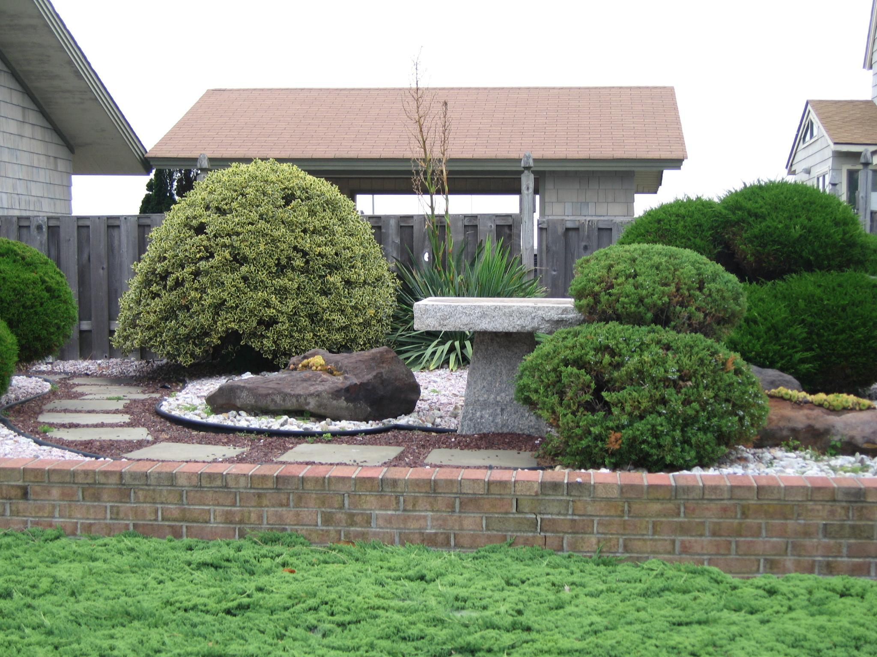

Slide 35
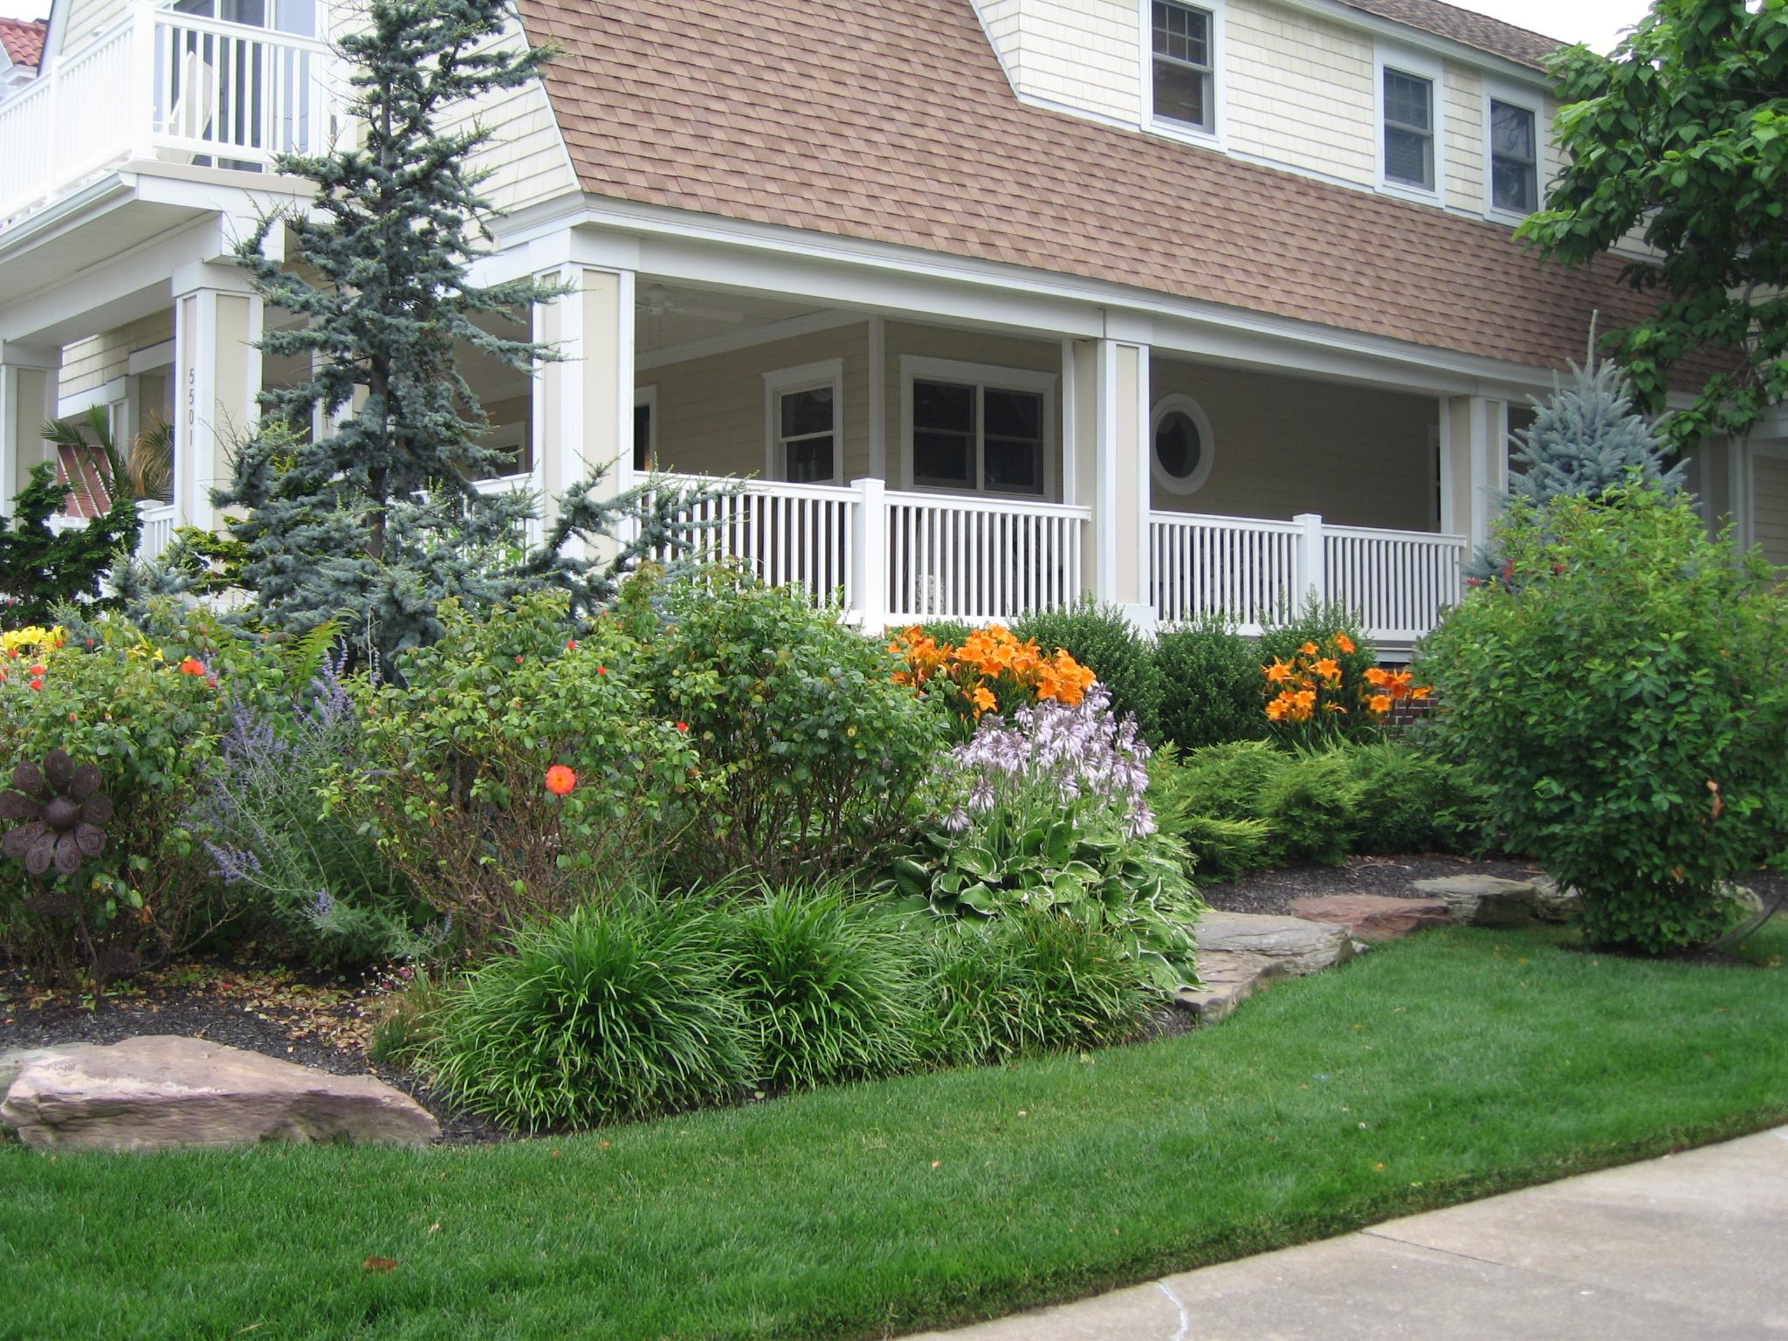

Slide 36
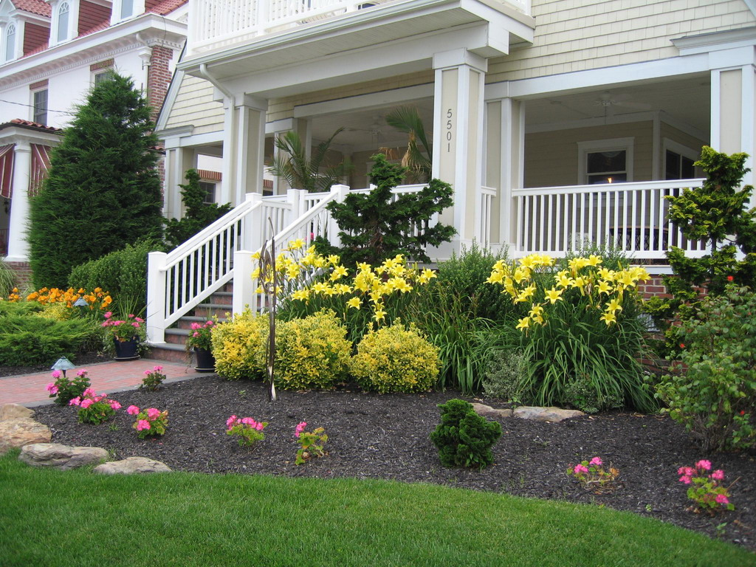

Slide 37
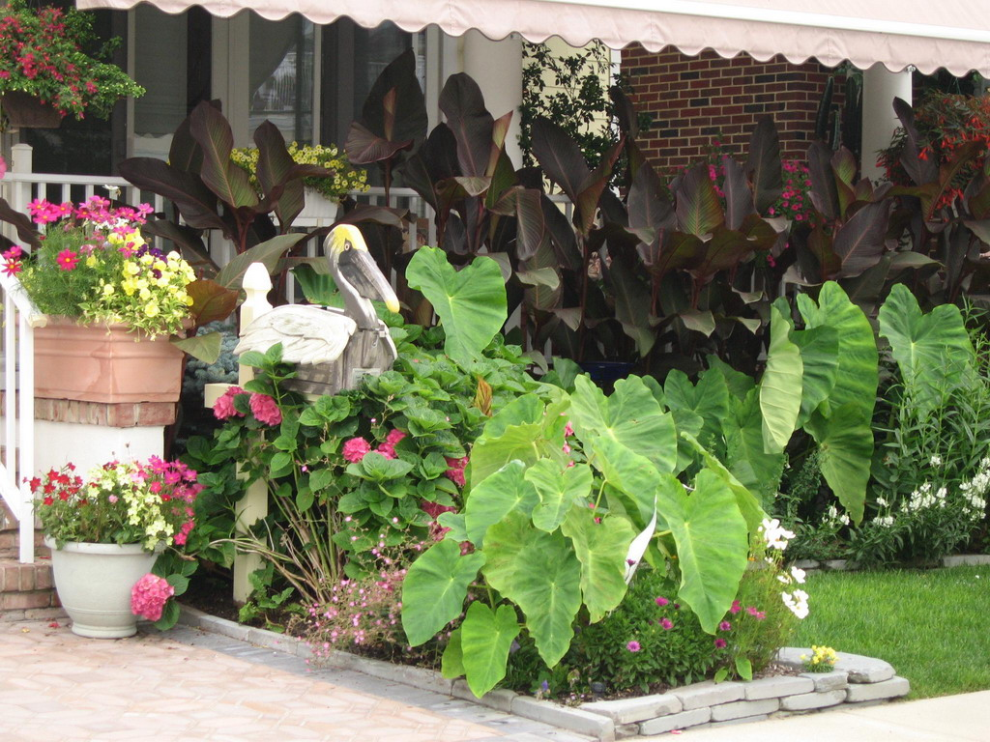

Slide 38
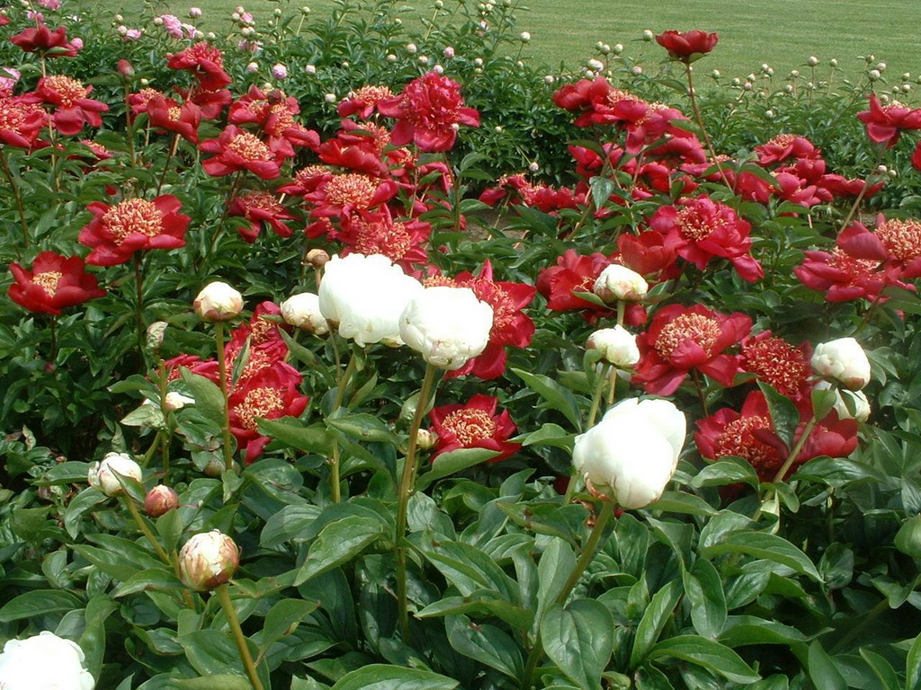

Slide 39
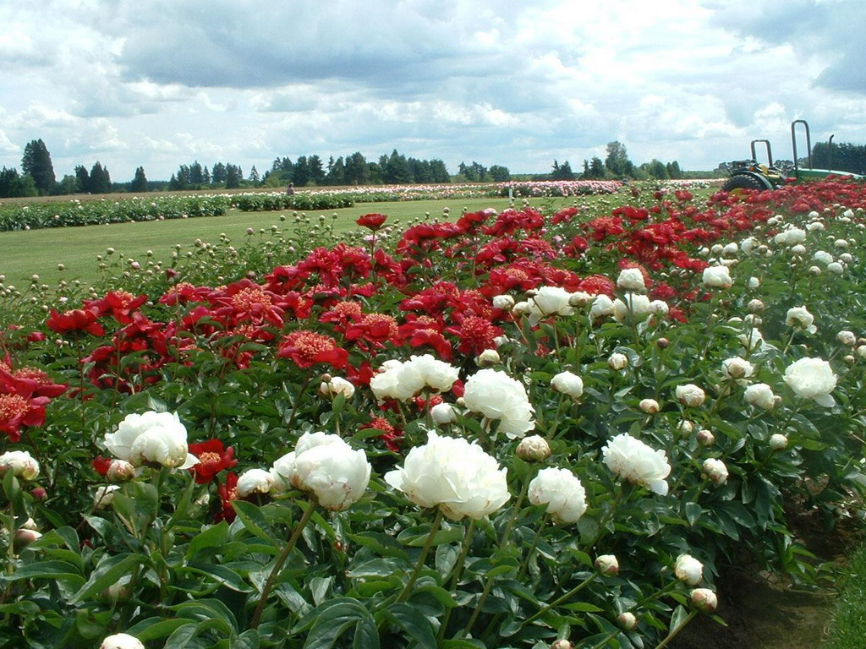

Slide 40
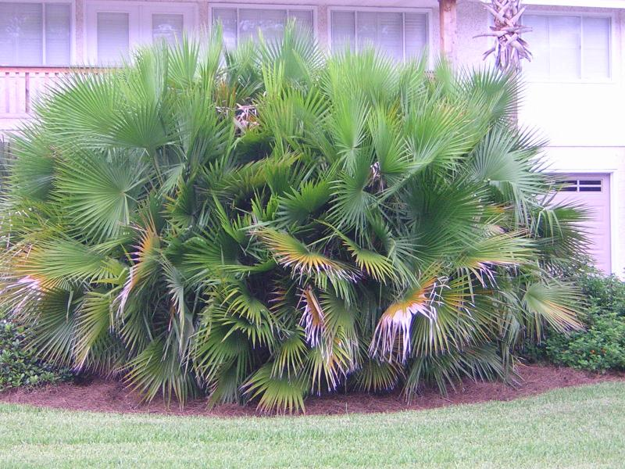

Slide 41
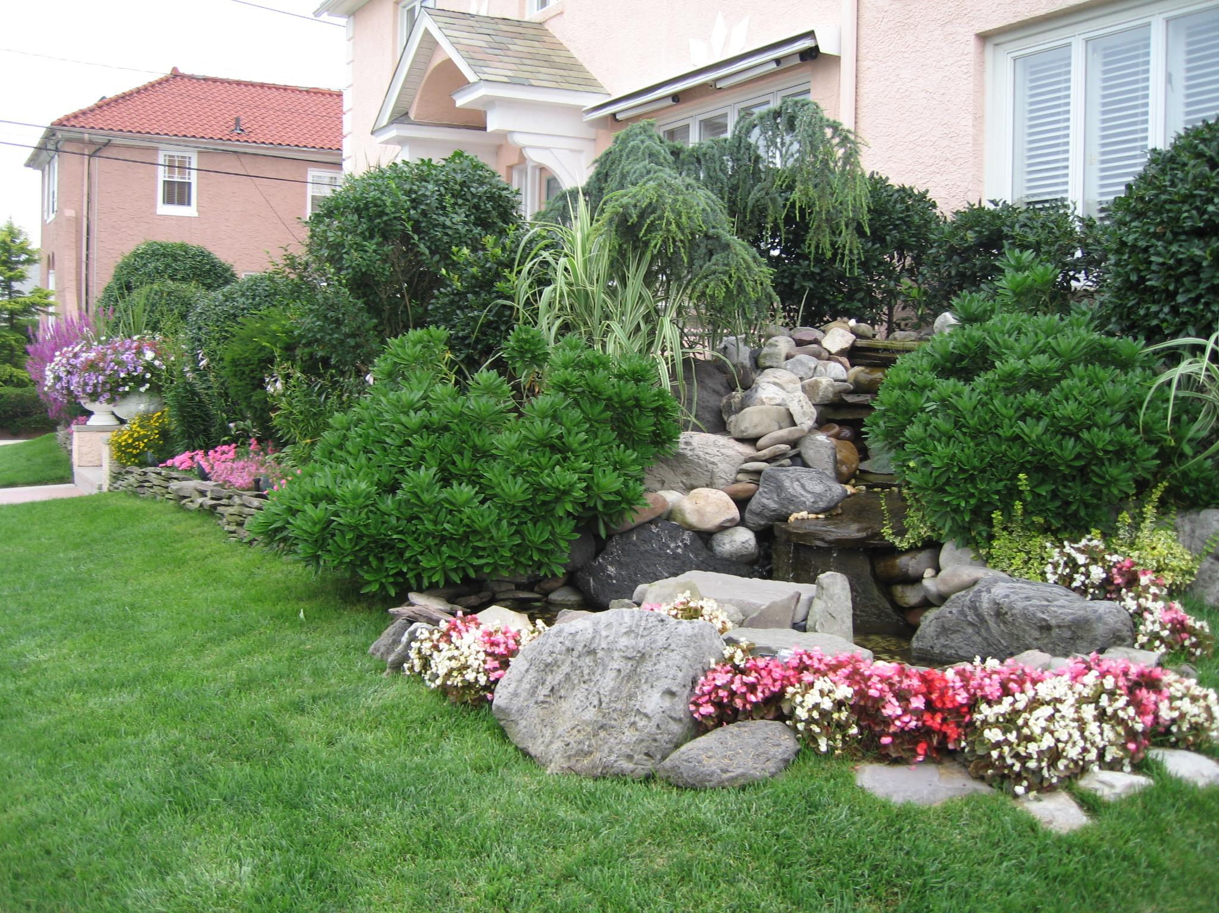

Slide 42
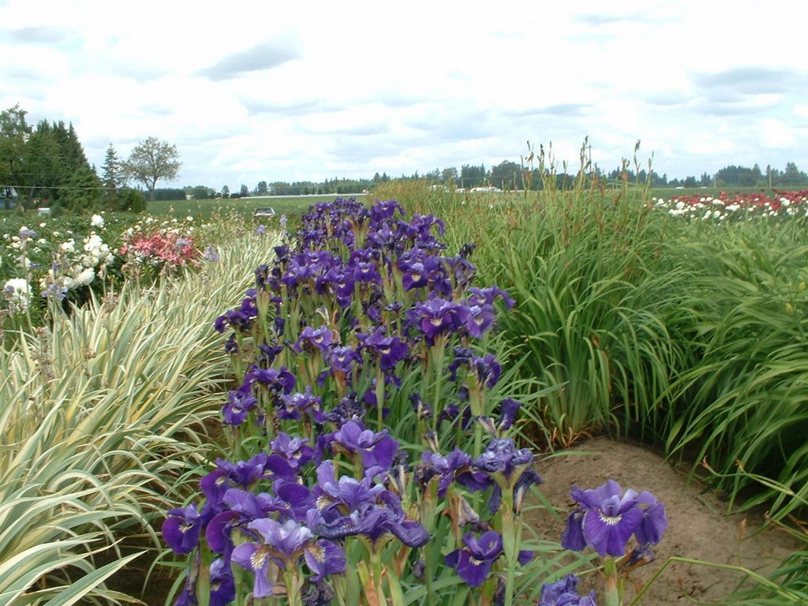

Slide 43
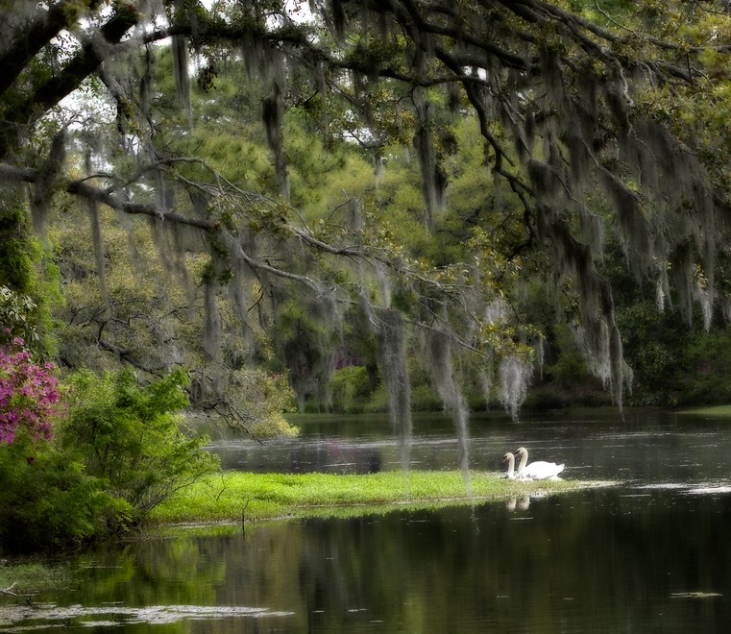

Slide 44
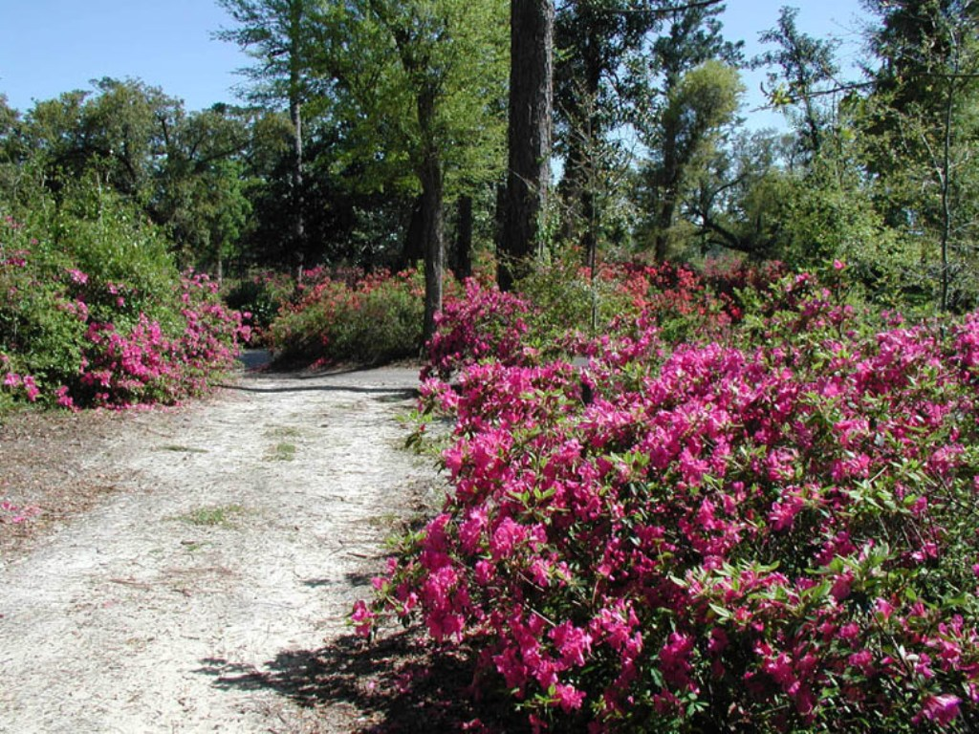

Slide 45
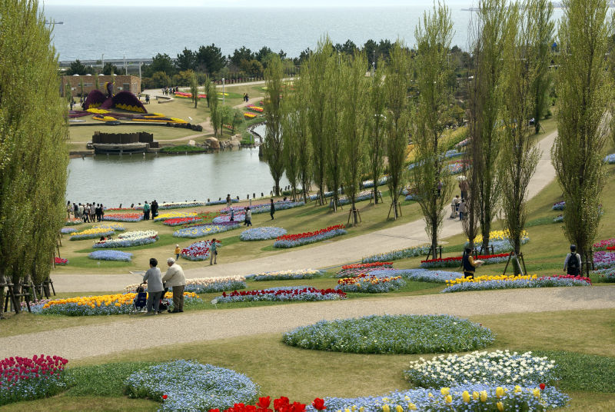

Slide 46
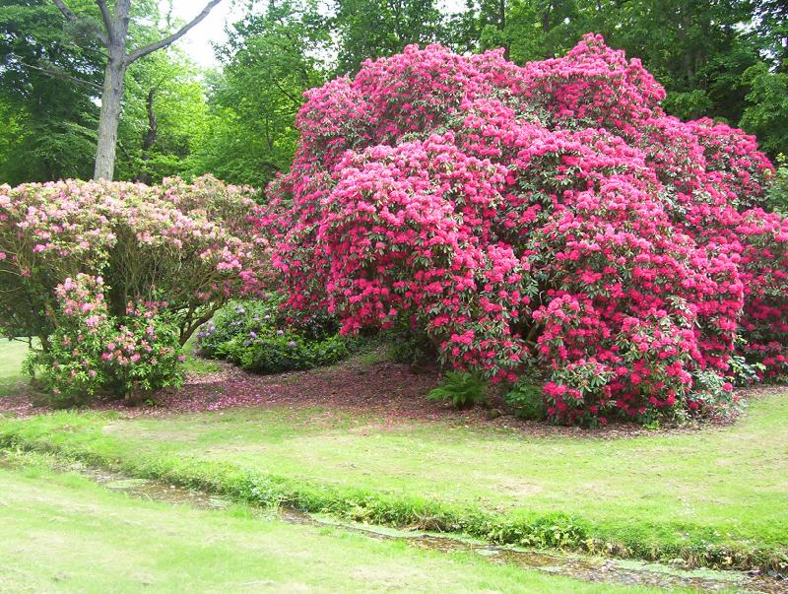

Slide 47
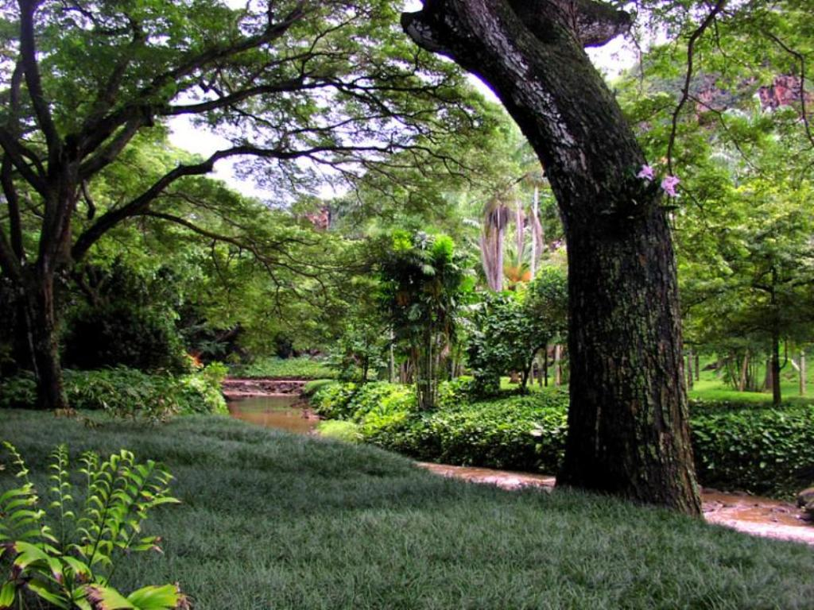

Slide 48
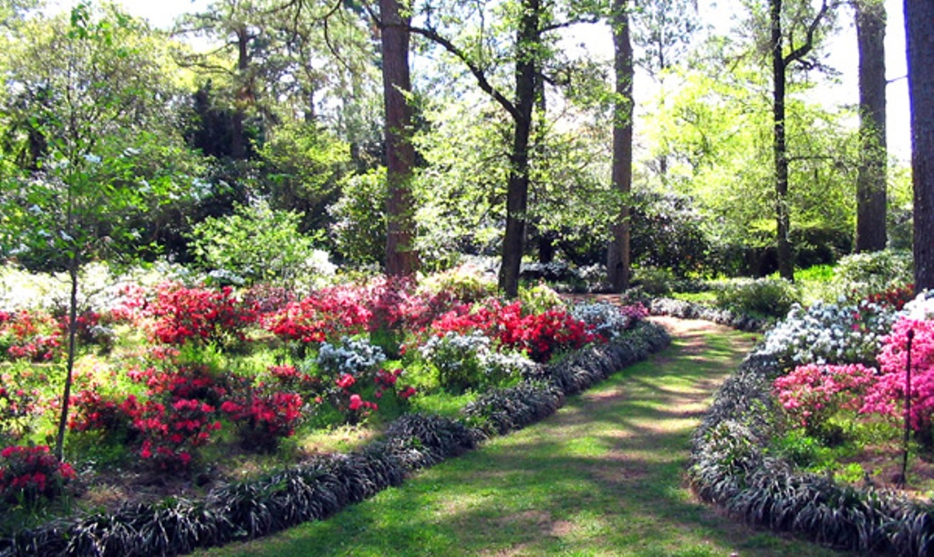

Slide 49
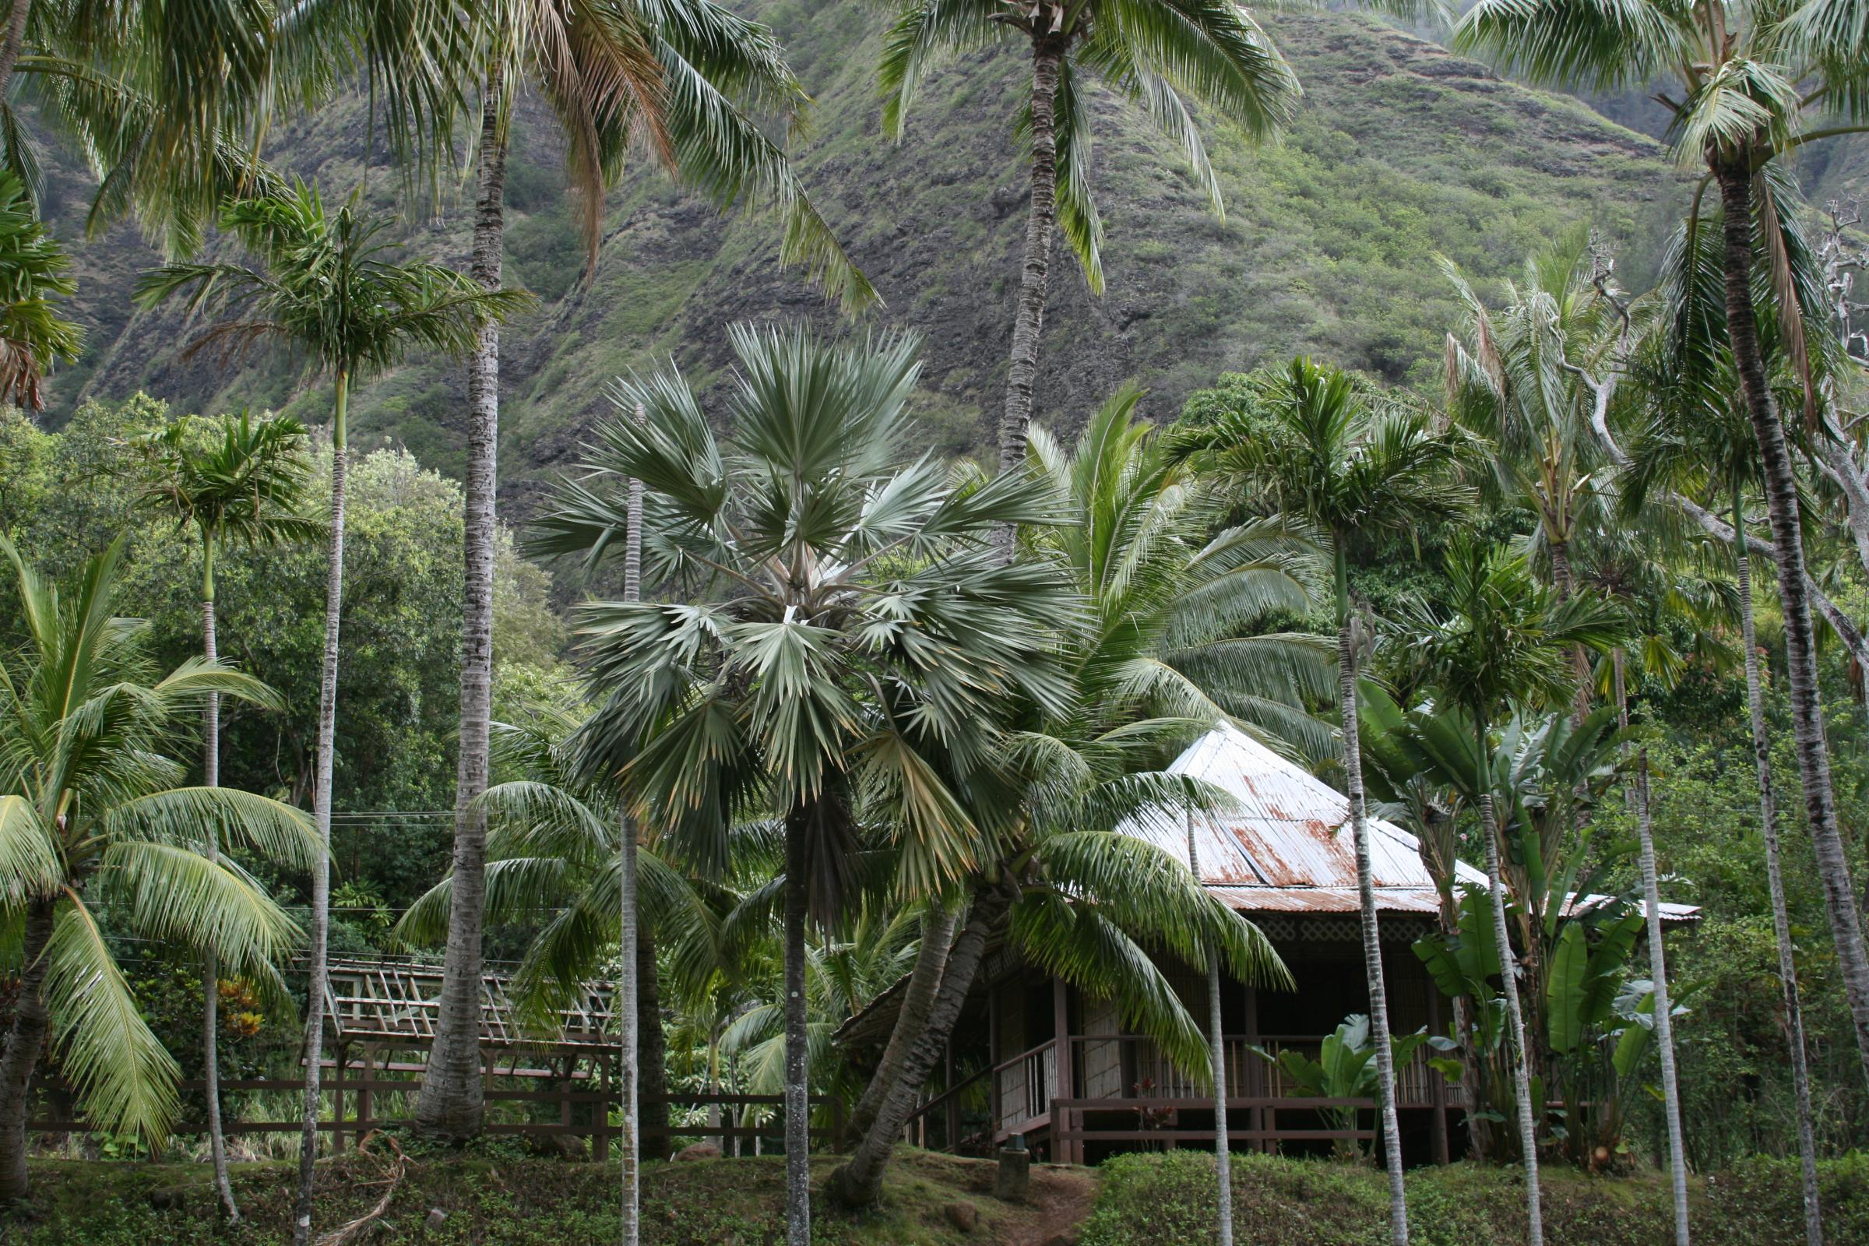

Slide 50
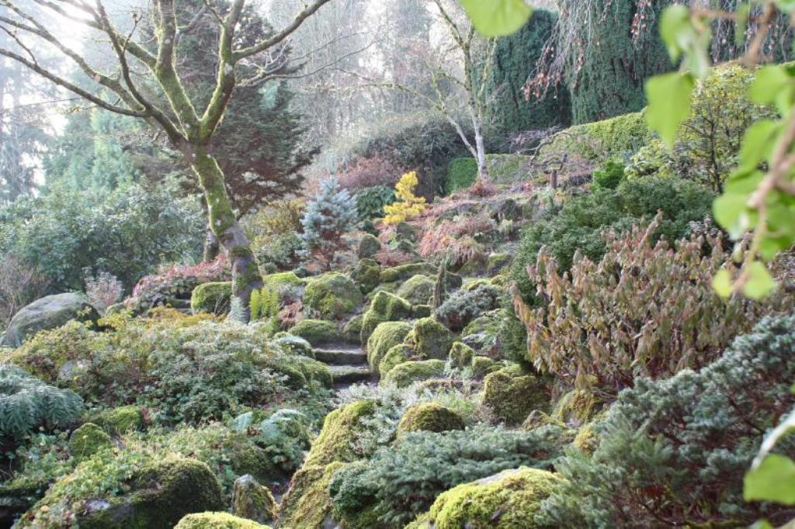

Slide 51
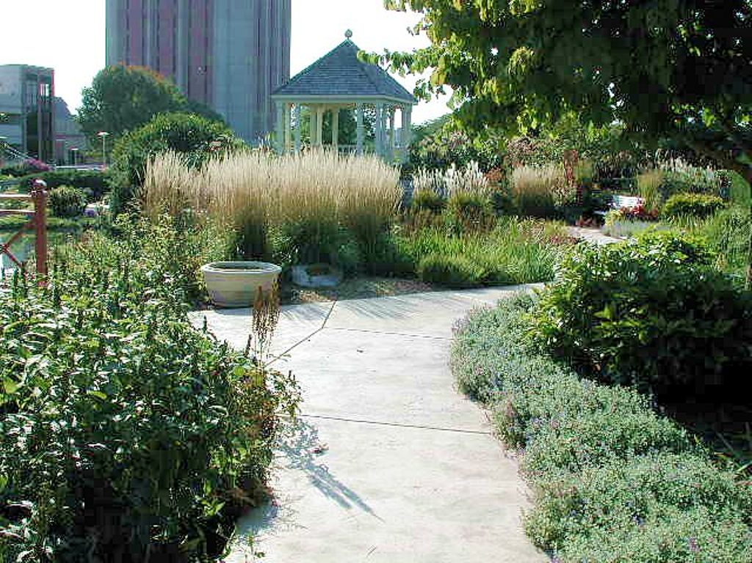

Slide 52
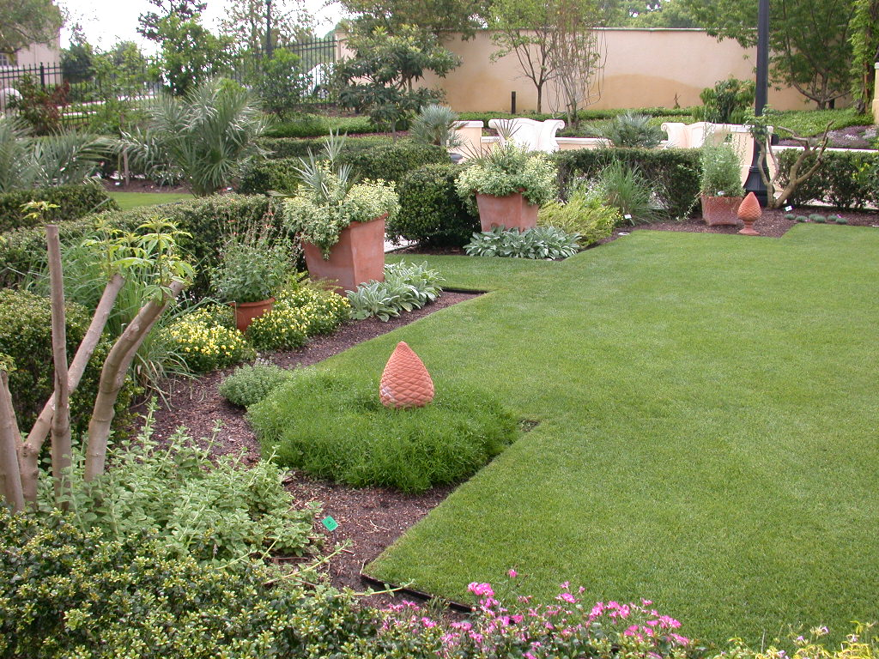

Slide 53
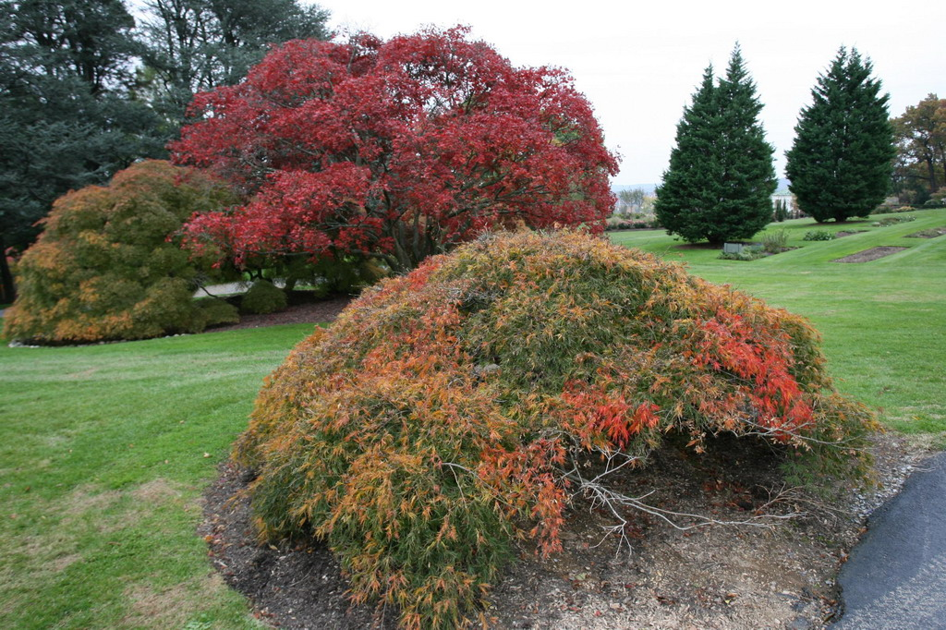

Slide 54
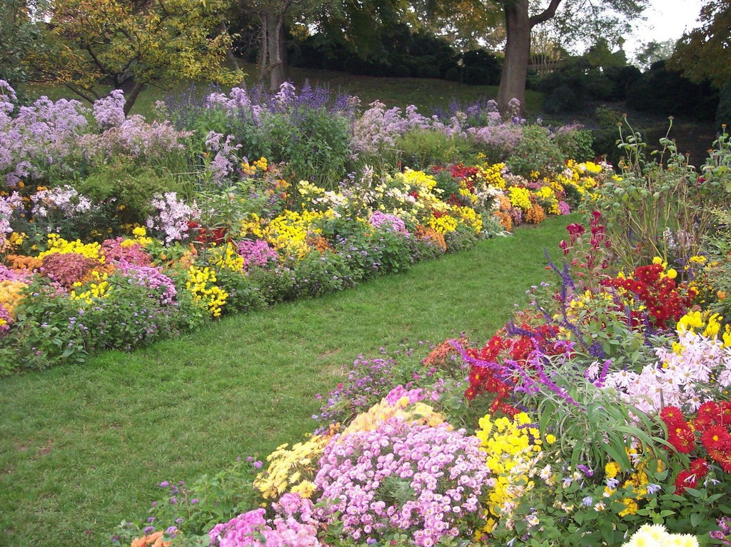

Slide 55
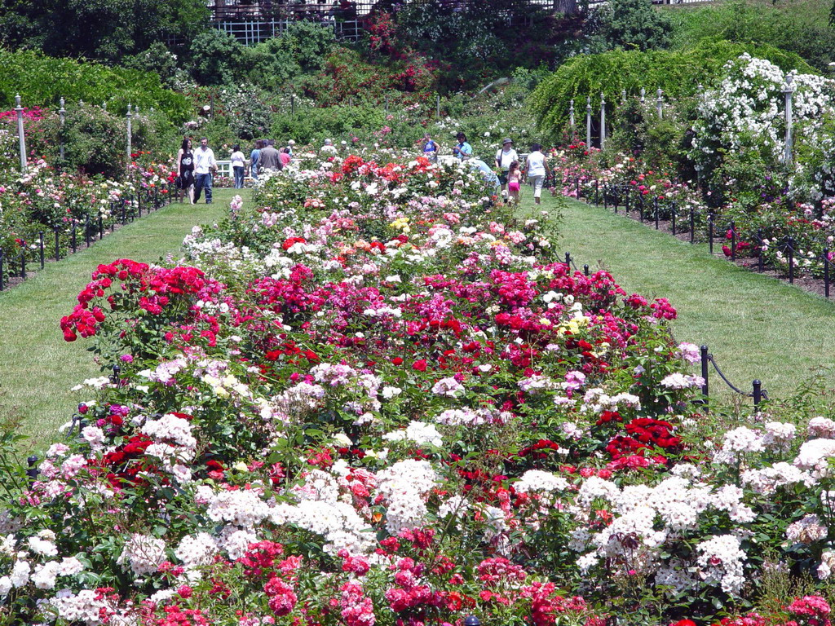

Slide 56
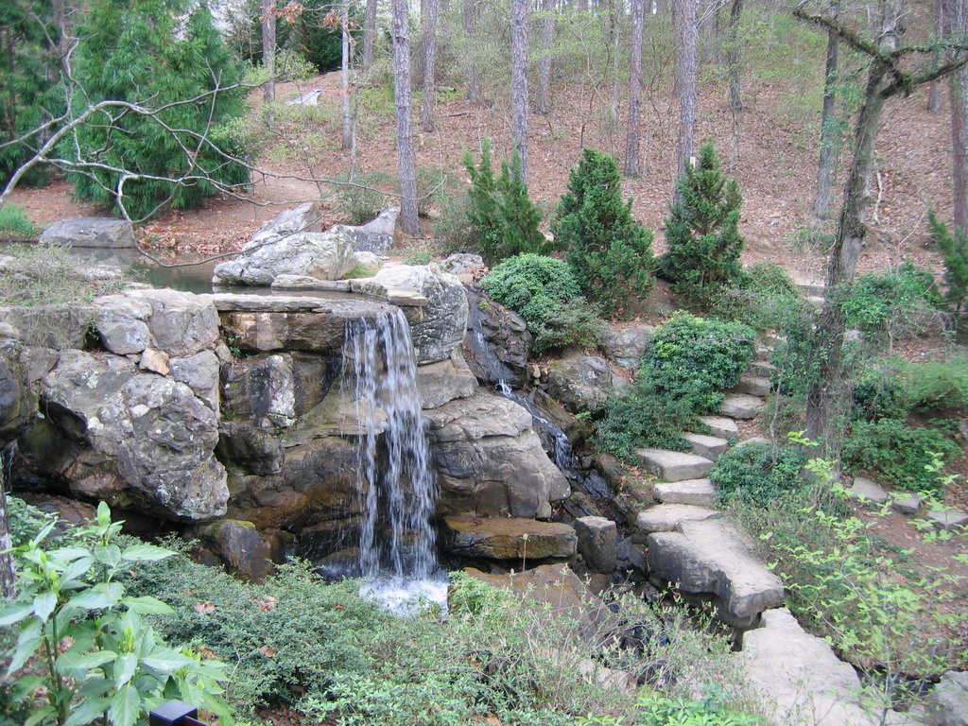

Slide 57
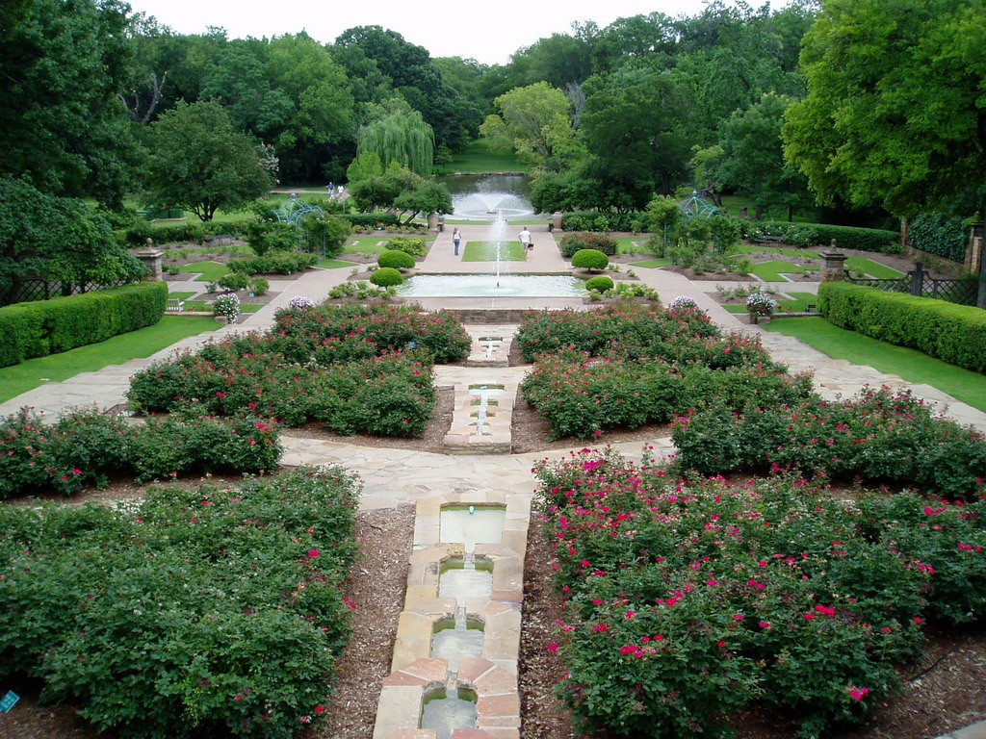

Slide 58
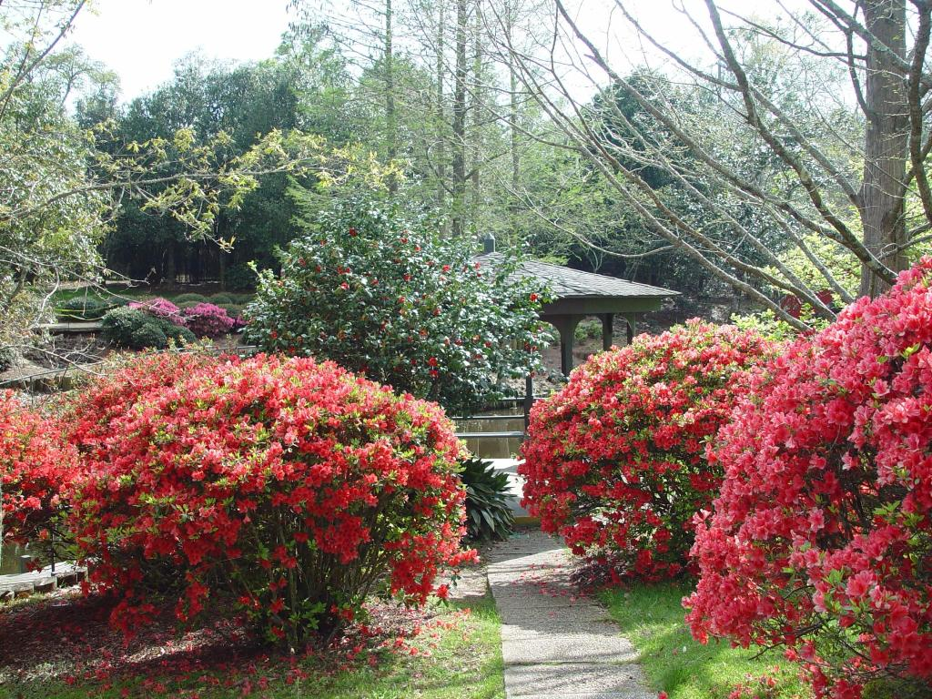

Slide 59
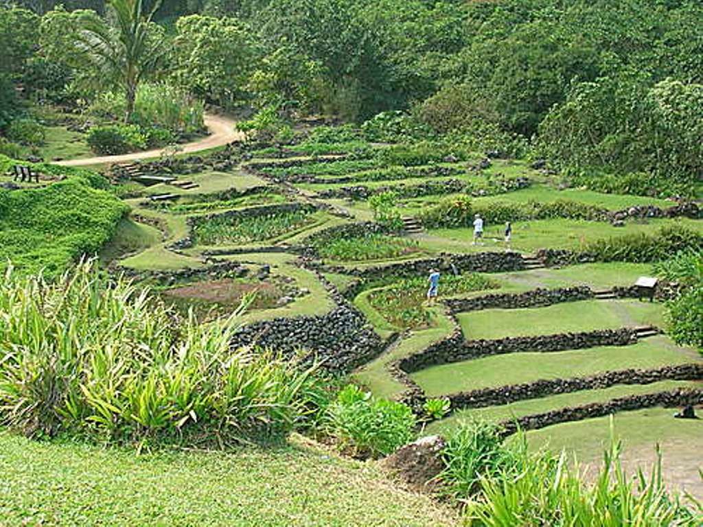

Slide 60
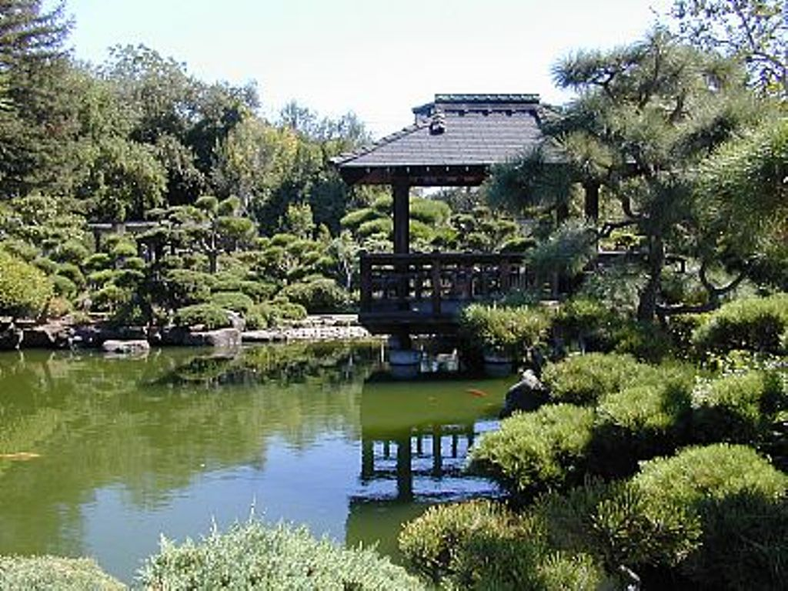

Slide 61
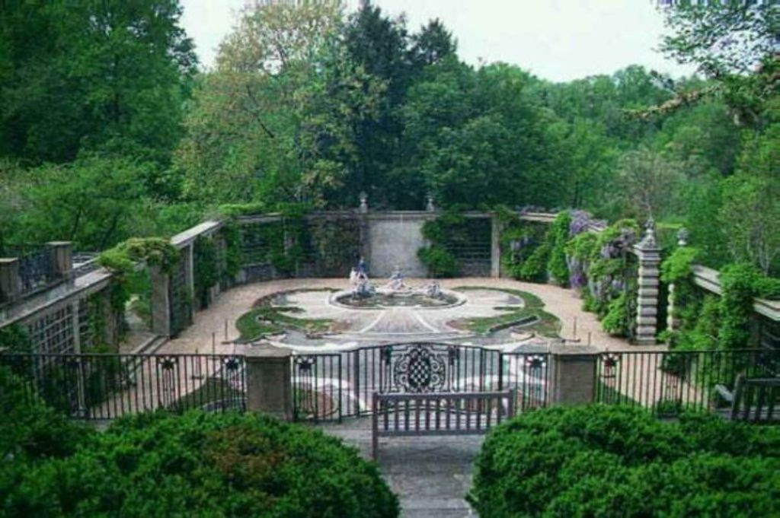

Slide 62
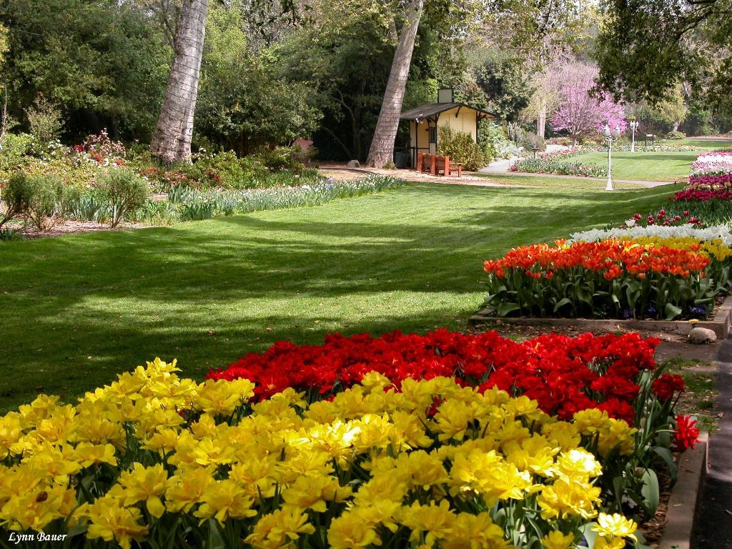

Slide 63
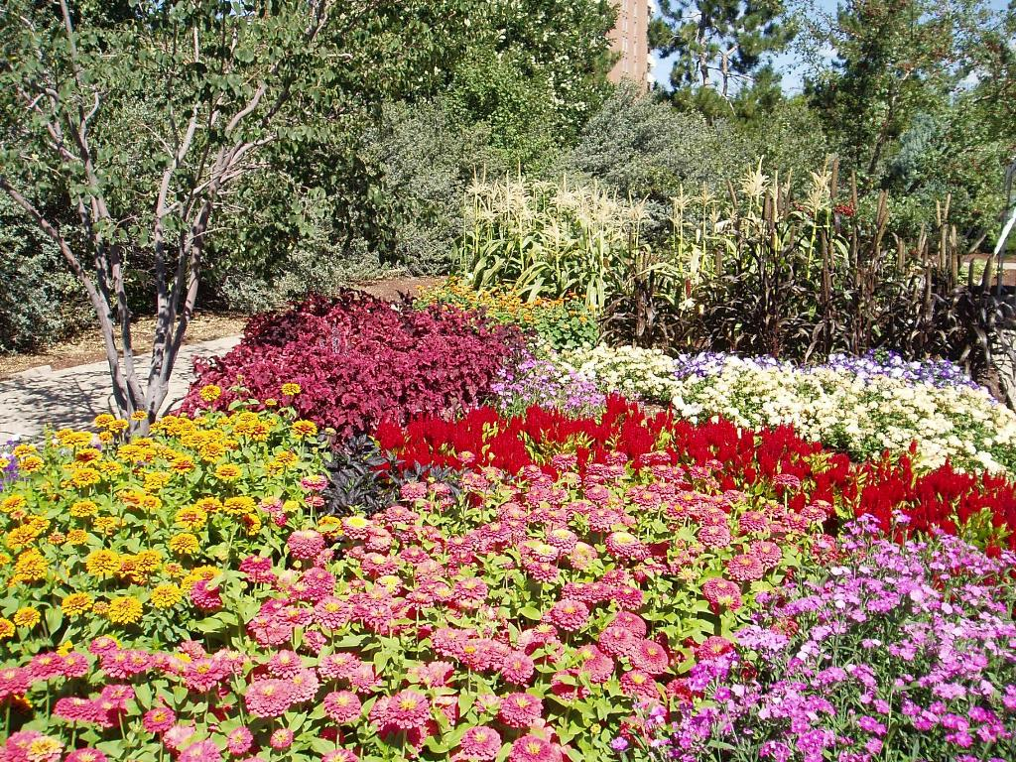

Slide 64
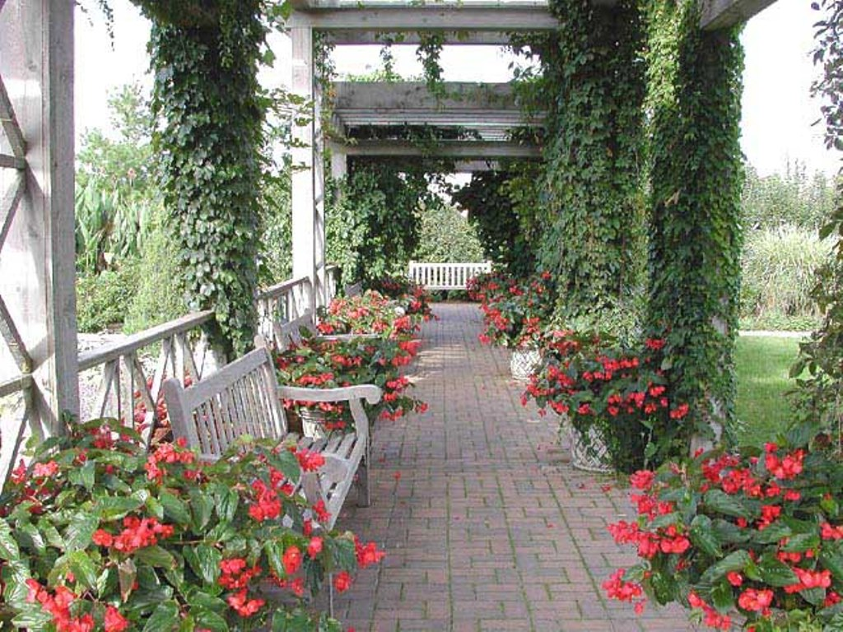

Slide 65
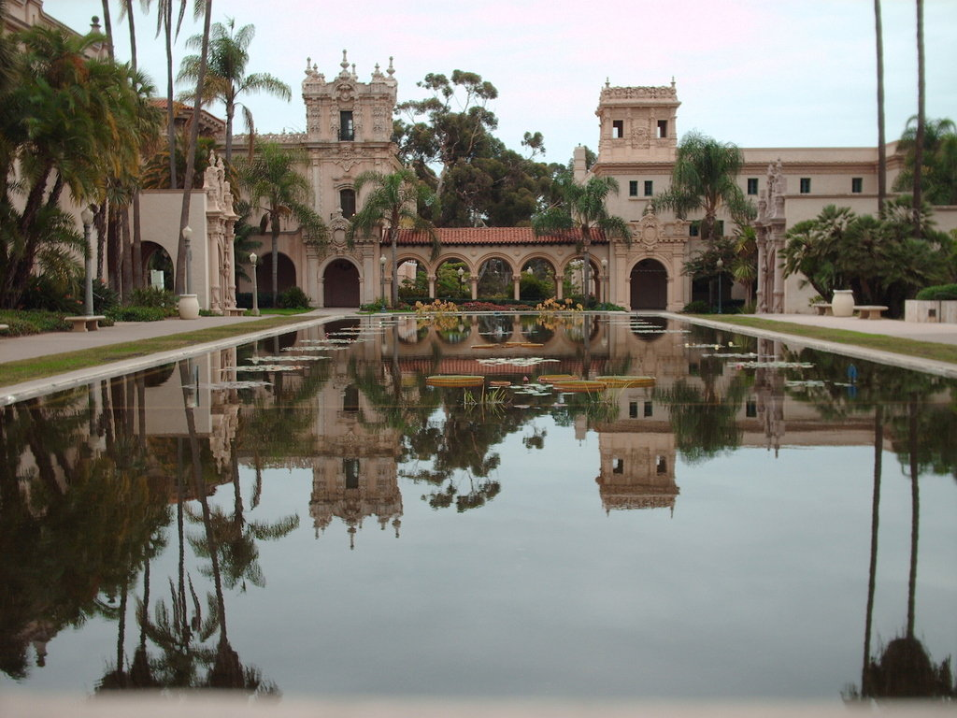

Slide 66
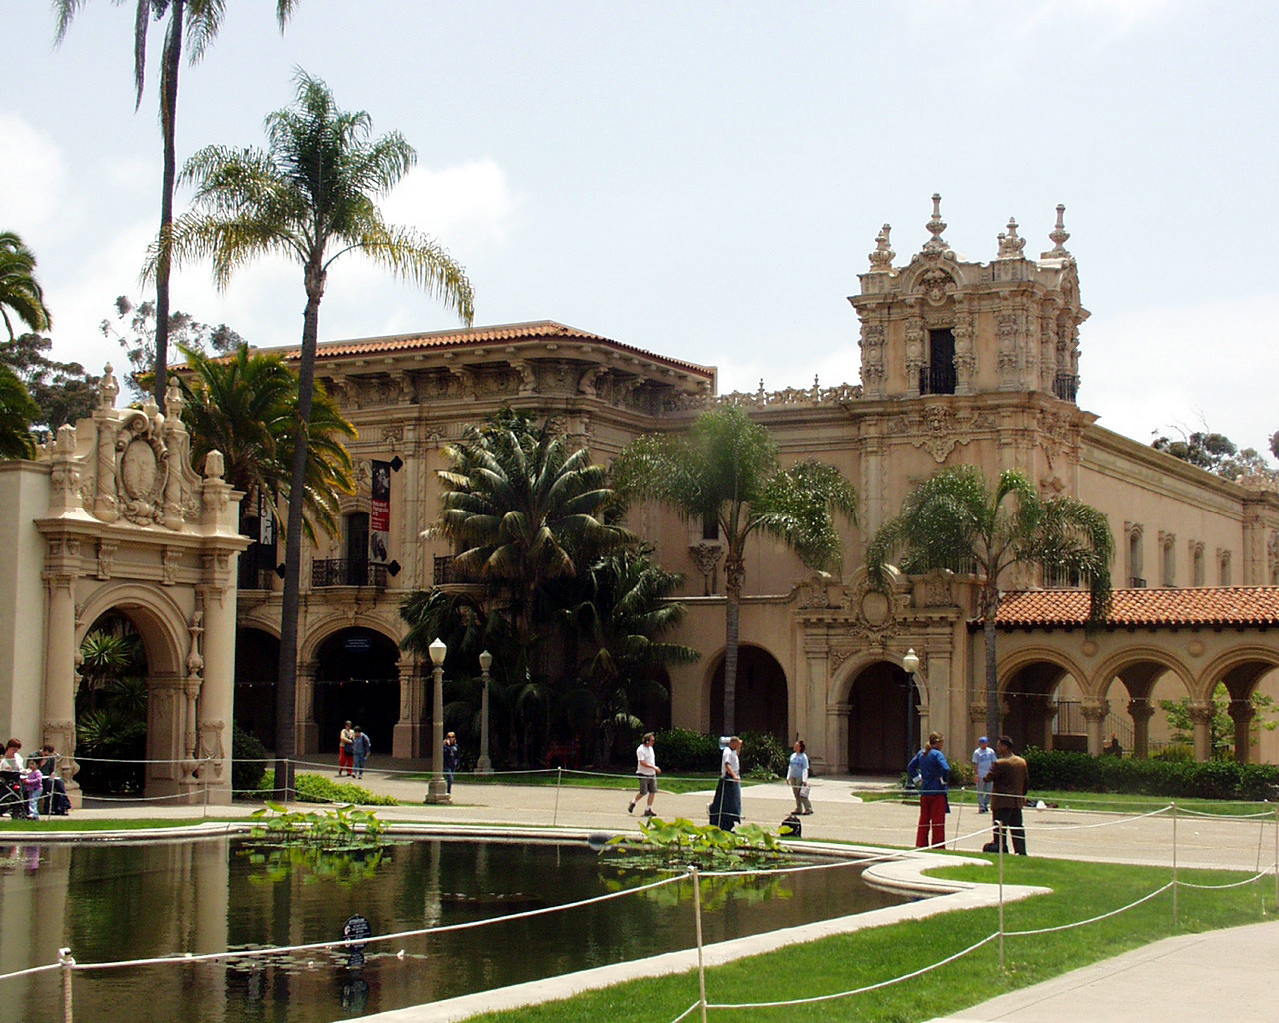

Slide 67
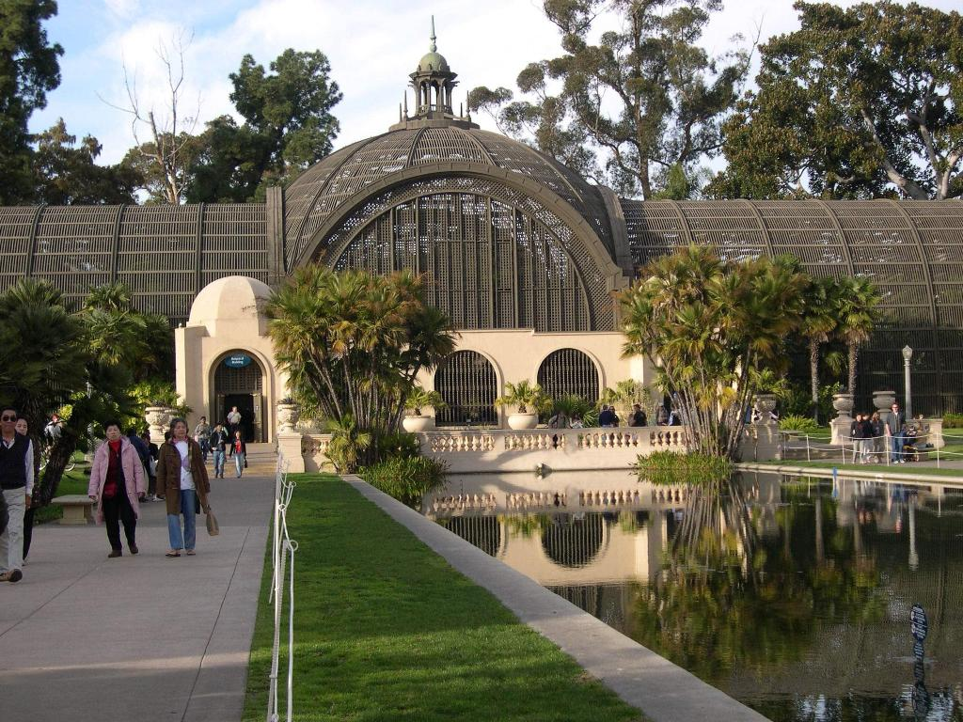

Slide 68
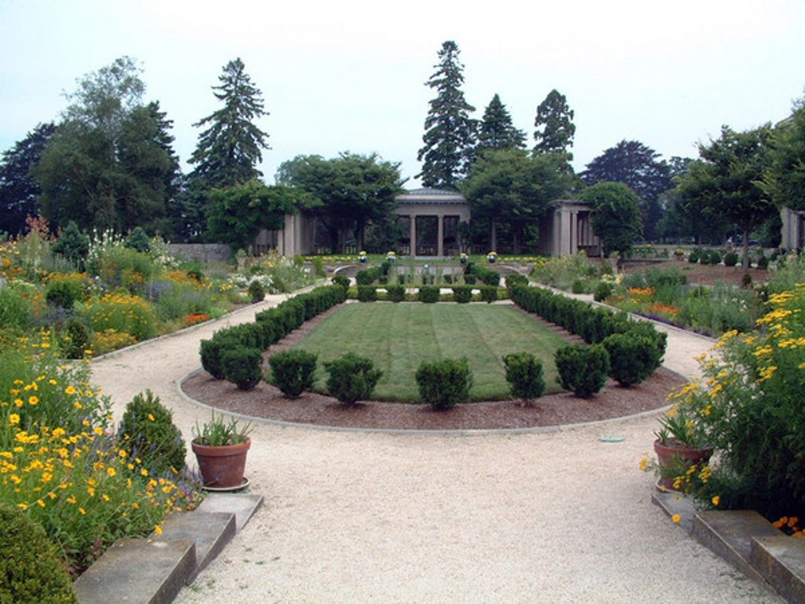

Slide 69
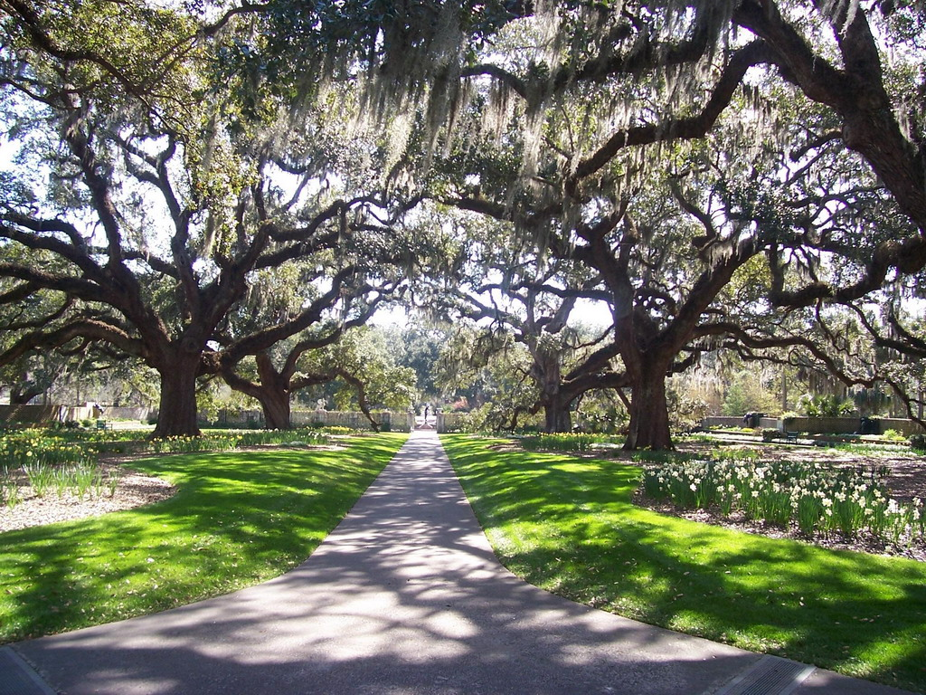

Slide 70
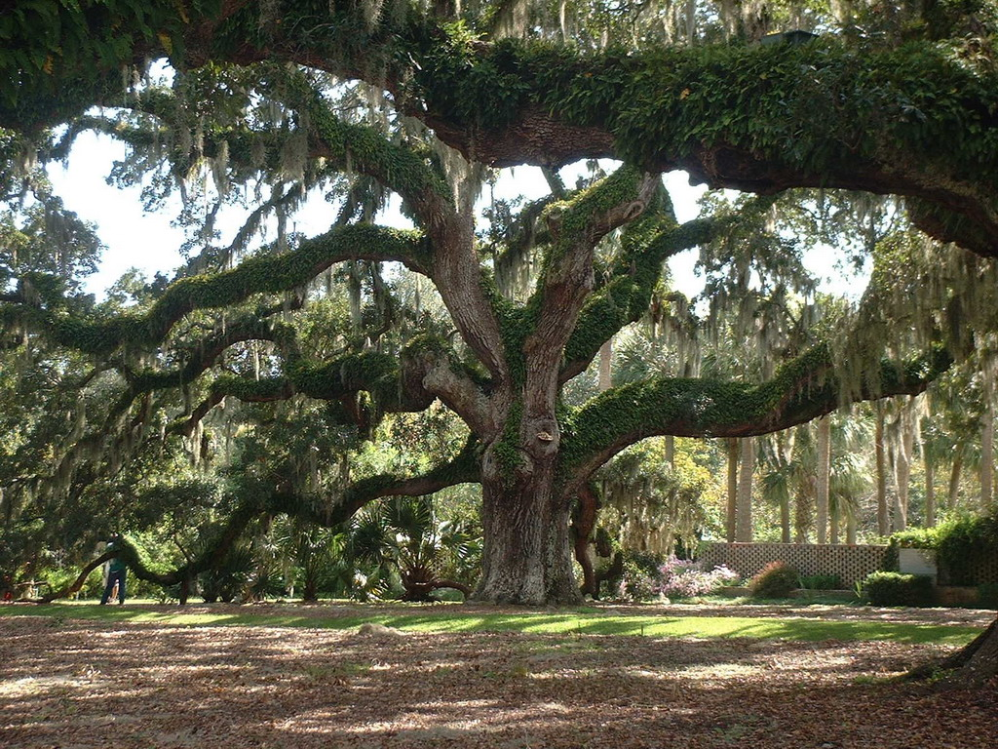

Slide 71
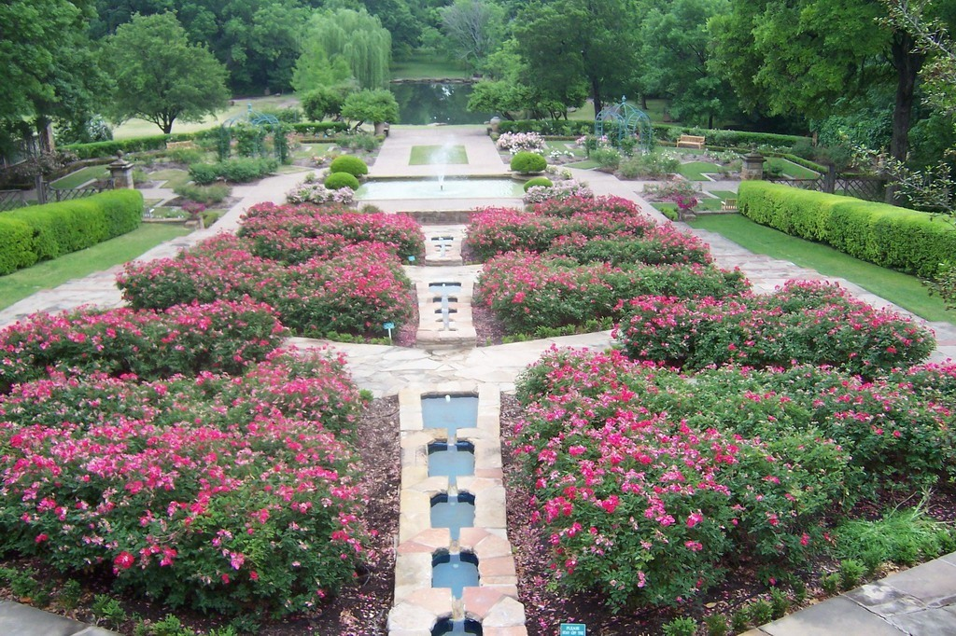

Slide 72
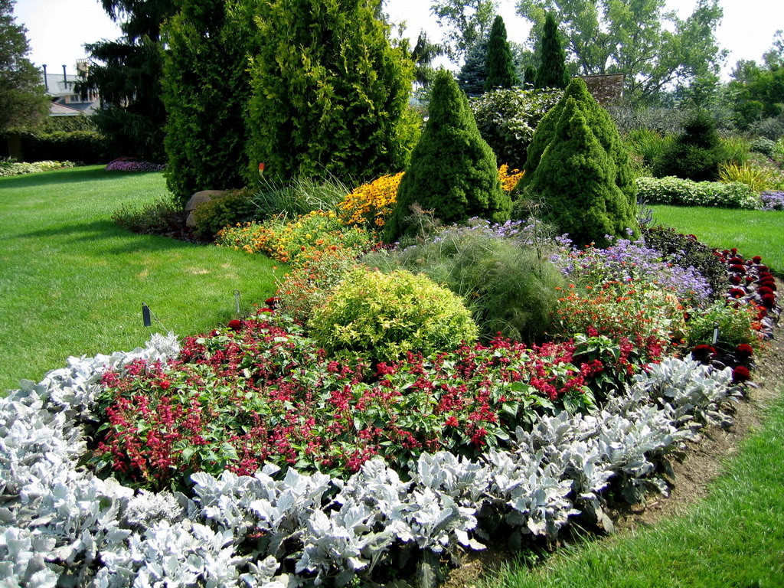

Slide 73
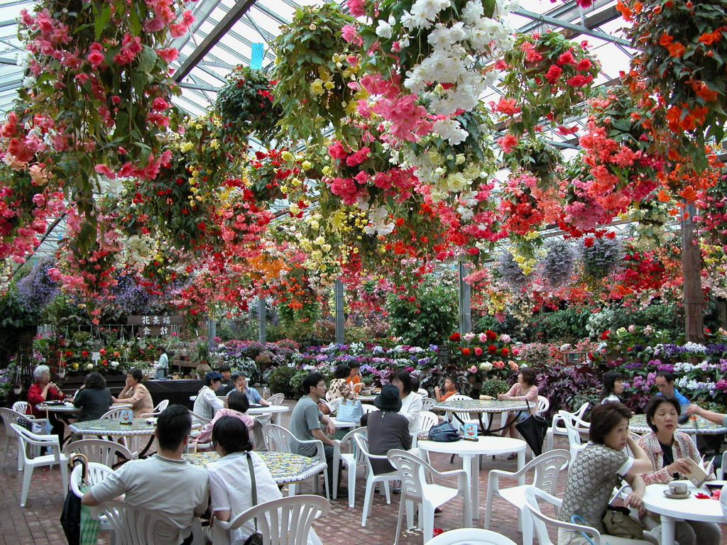

Slide 74
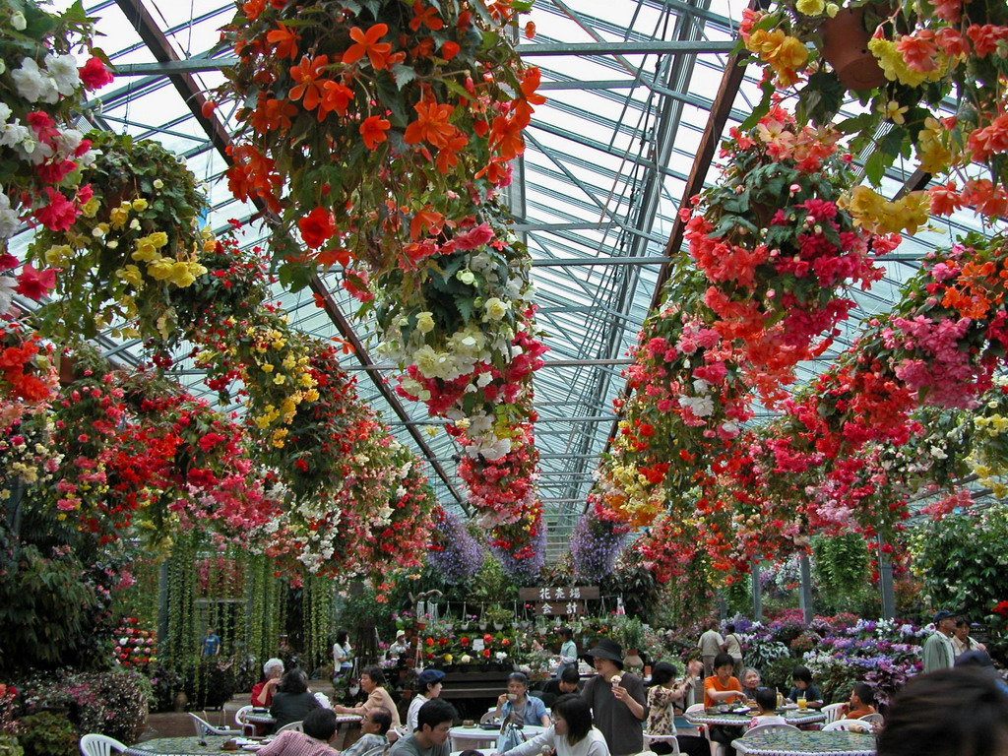

Slide 75
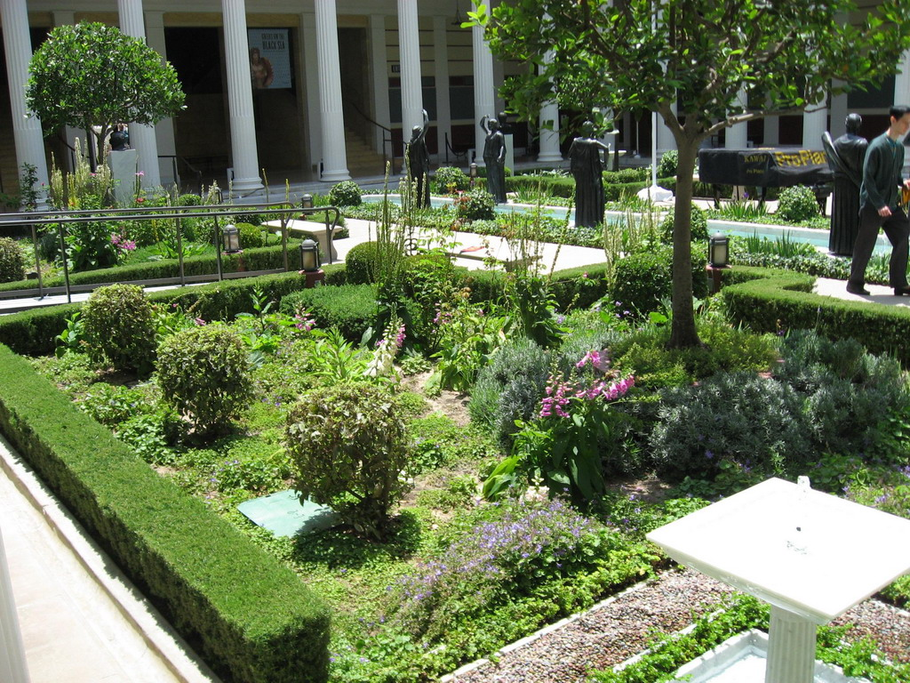

Slide 76
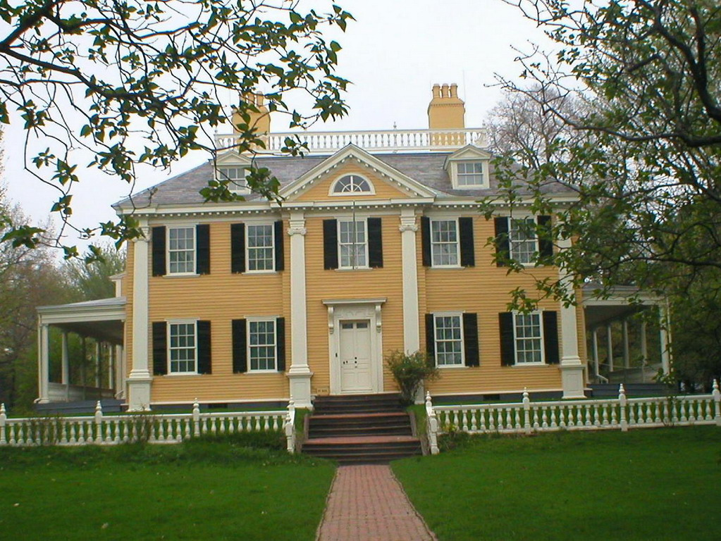

Slide 77
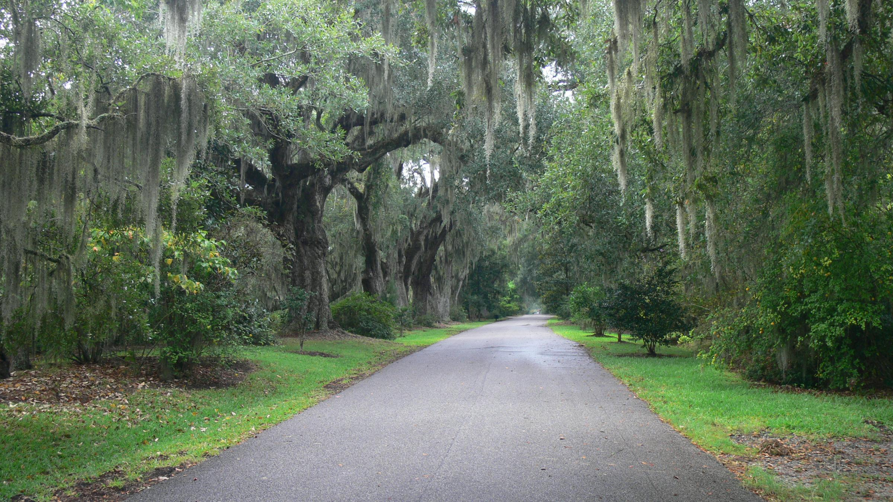

Slide 78
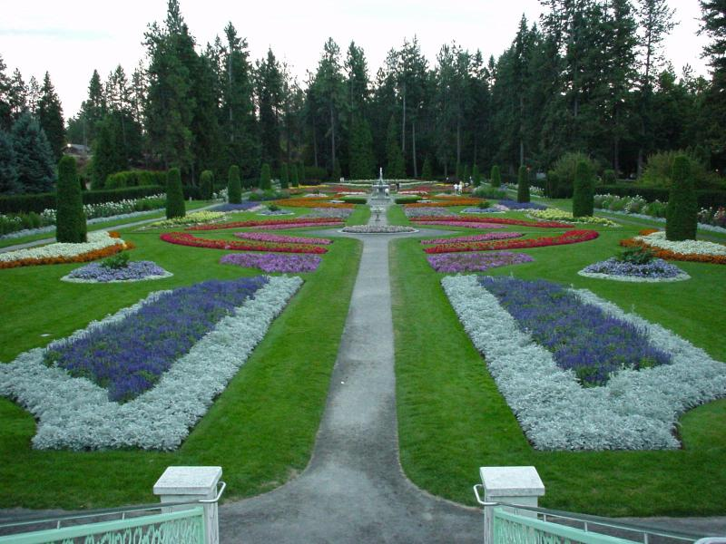

Slide 79
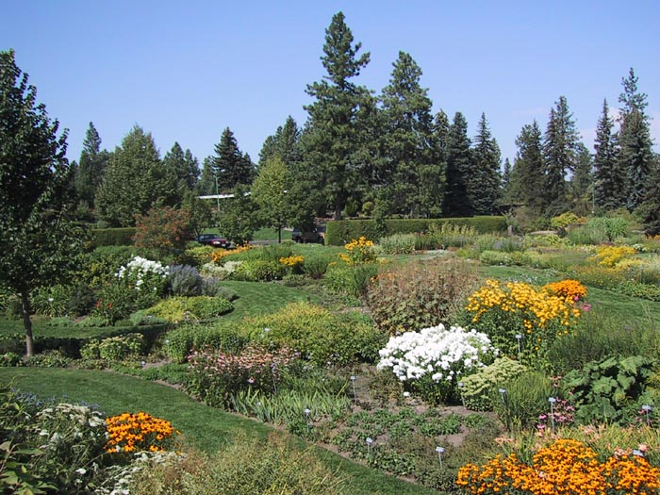

Slide 80
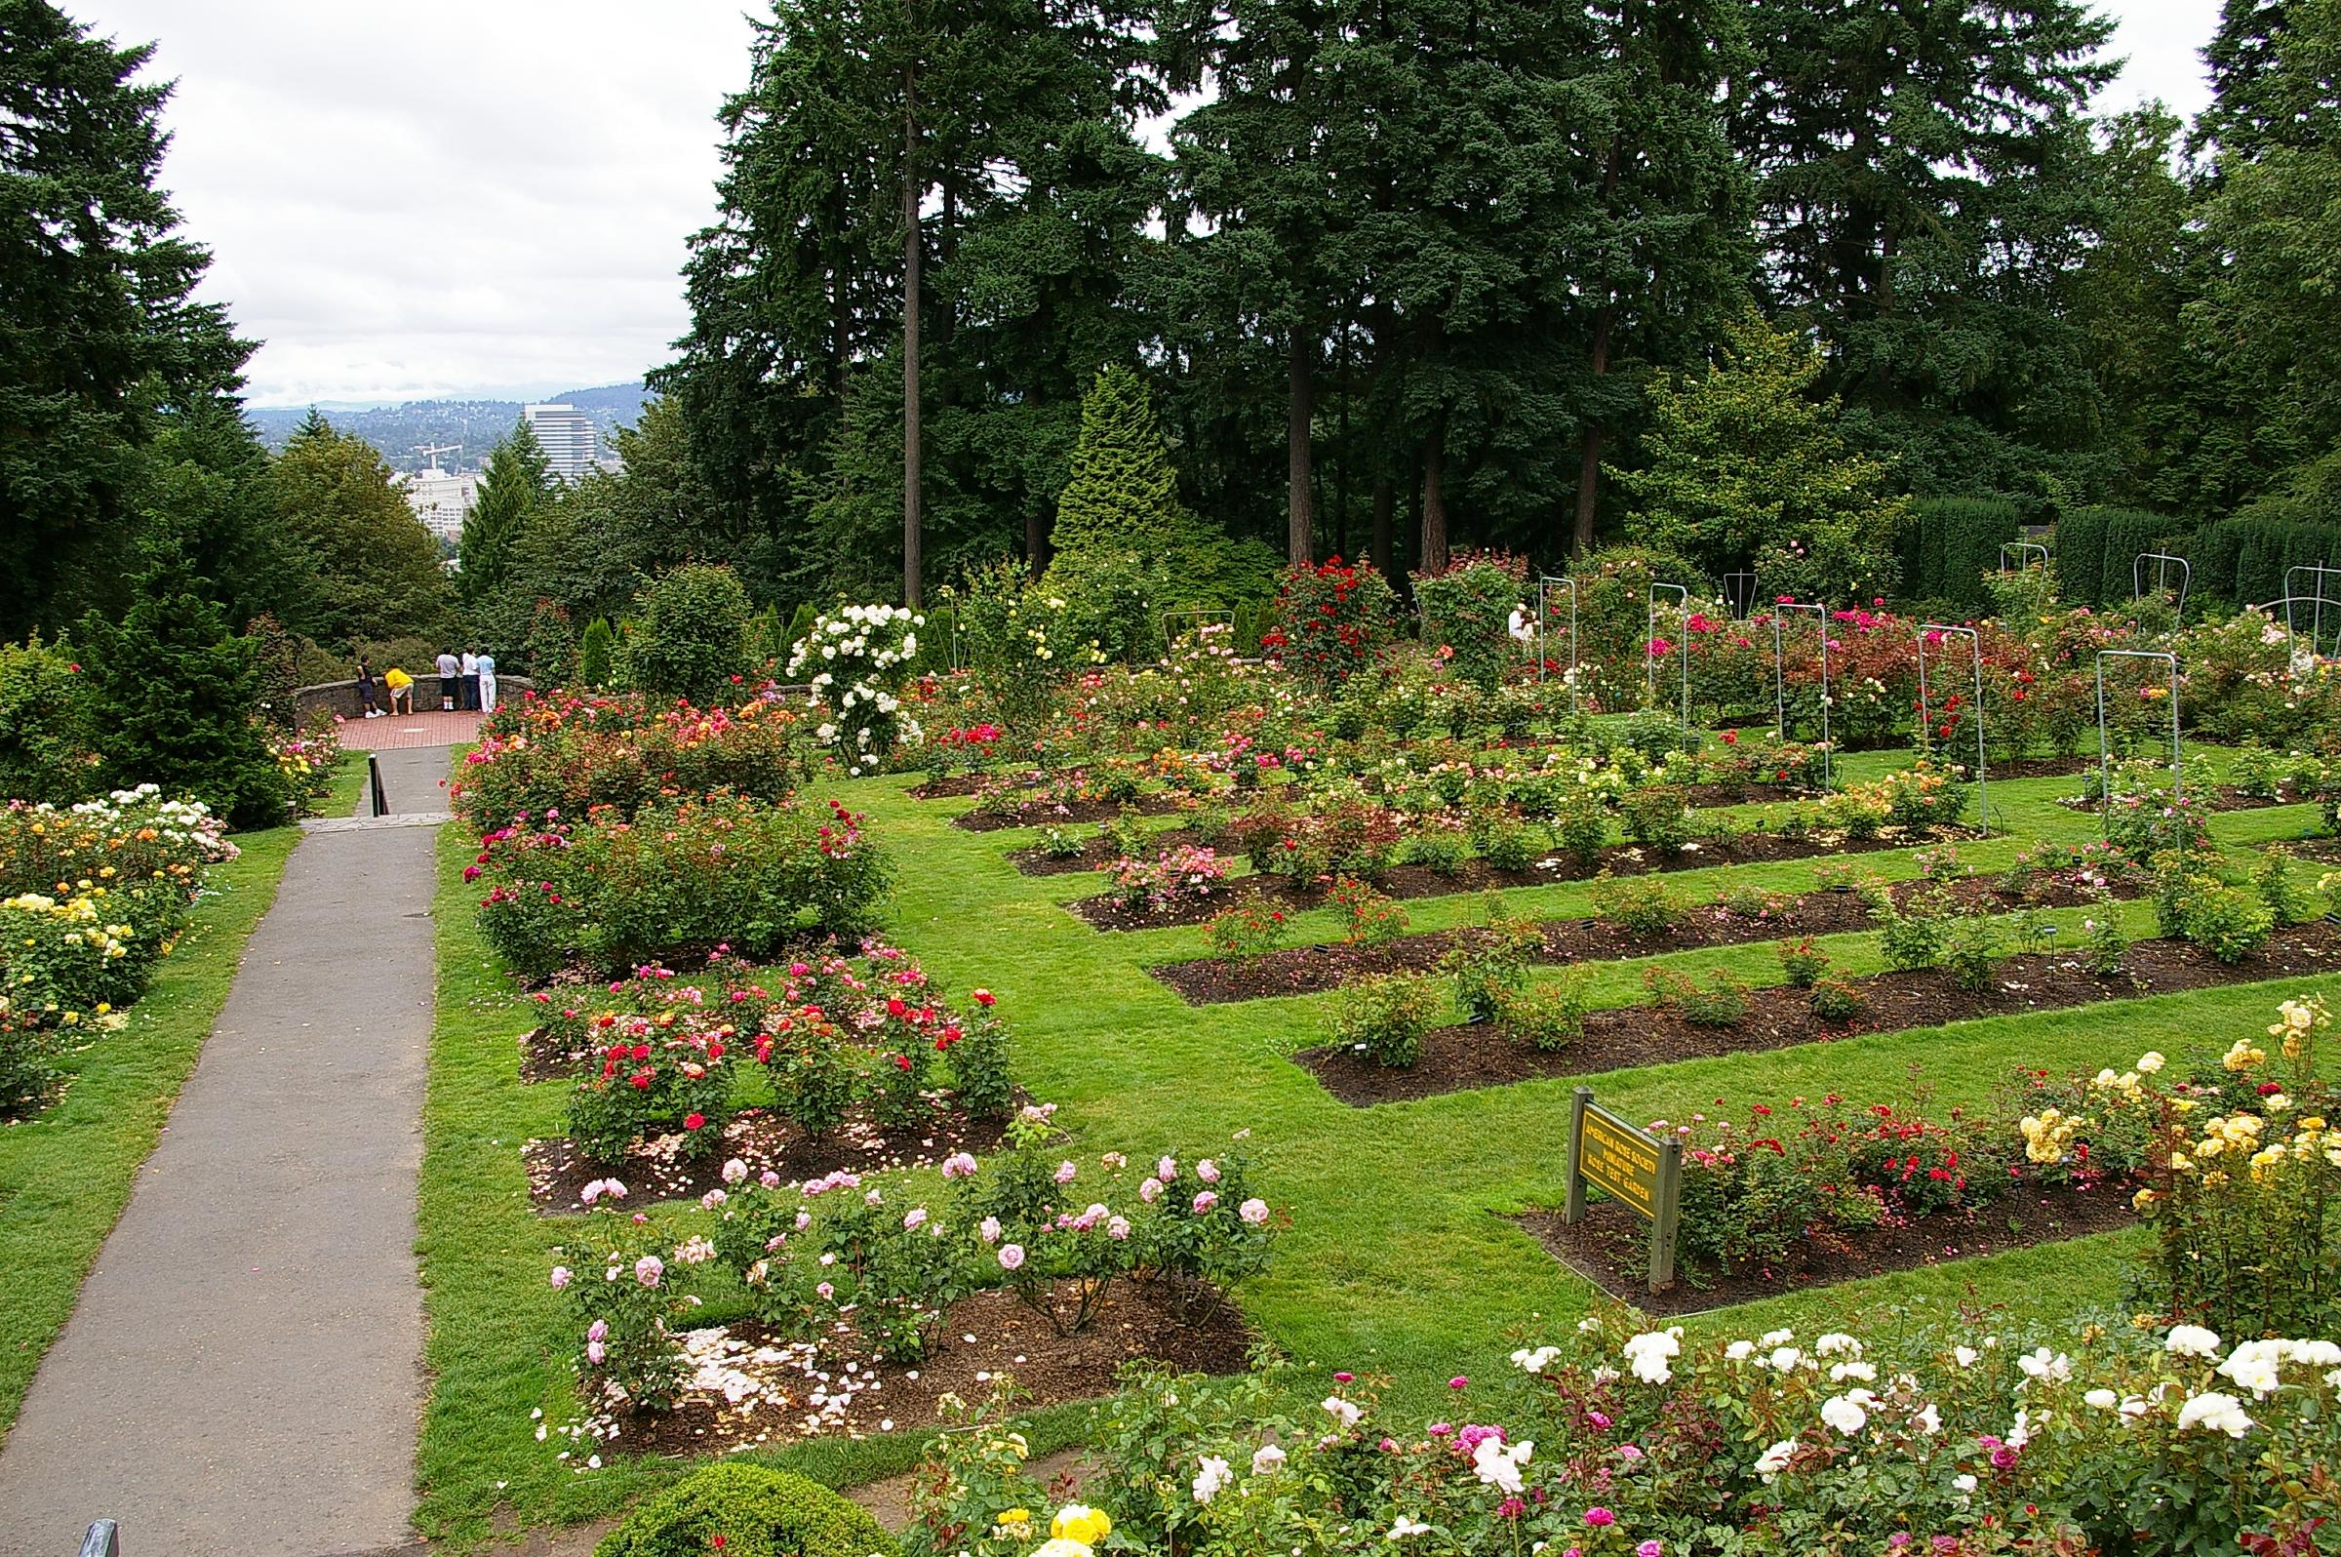

Slide 81
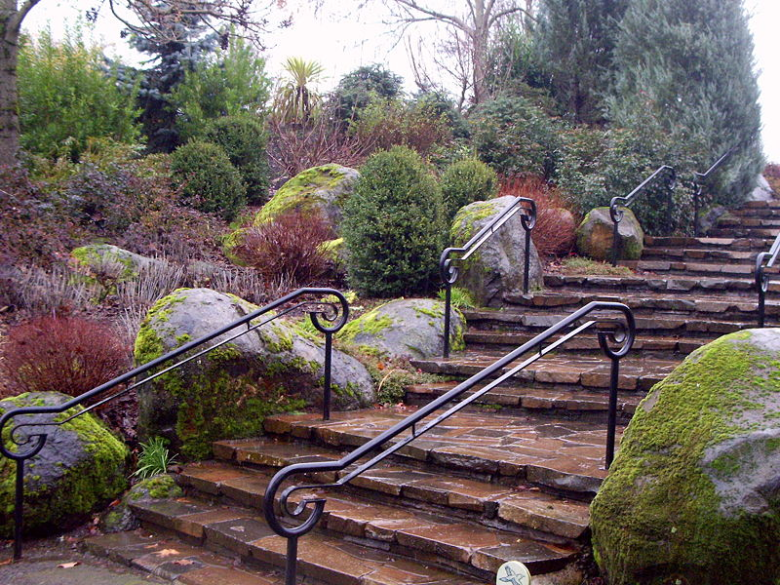

Slide 82
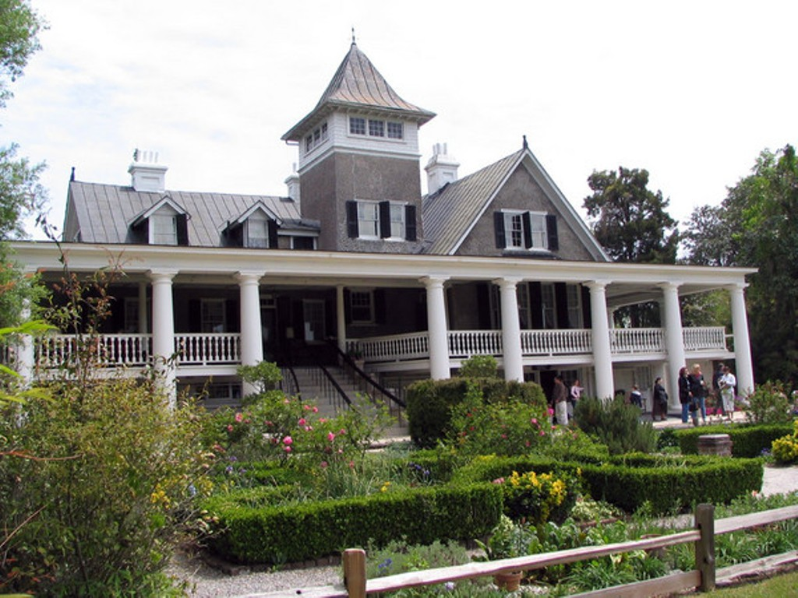

Slide 83
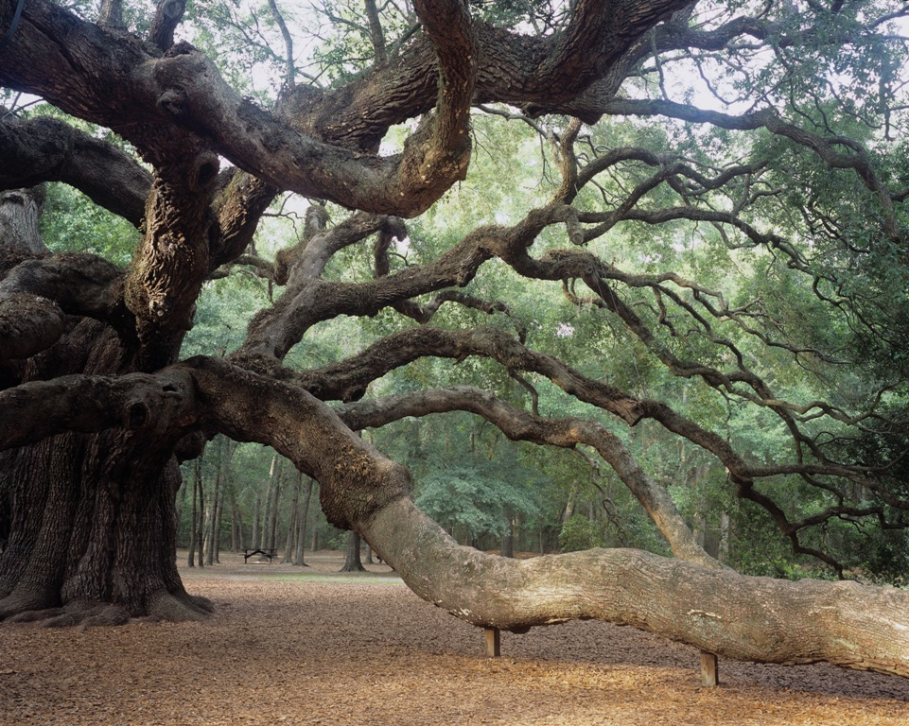

Slide 84


Slide 85


Slide 86


Slide 87


Slide 88


Slide 89


Slide 90


Slide 91


Slide 92


Slide 93


Slide 94


Slide 95


Slide 96


Slide 97


Slide 98


Slide 99


Slide 100


Slide 101


Slide 102


Slide 103


Slide 104


Slide 105


Slide 106


Slide 107


Slide 108


Slide 109


Slide 110


Slide 111


Slide 112


Slide 113


Slide 114


Slide 115


